Slide 1
Bi6420
Ekotoxikologie mikroorganismů https://is.muni.cz/el/1431/jaro2012/Bi6420/index.qwarp
Doc. RNDr. Jakub Hofman, Ph.D.
hofman@recetox.muni.cz
jaro 2012

Slide 2
Bi6420: Ekotoxikologie mikroorganismů
Část 5: Hodnocení reálných společenstev mikroorganismů v prostředí

Slide 3
Specifika z pohledu ekotoxikologie
Analýza vlivu stresových faktorů na mikroorganismy v reálném prostředí spočívá především v hodnocení vlivu na celé populace a společenstva mikroorganismů
Taxonomická a genetická variabilita ovlivněných populací
Společenstvo interaguje s kontaminací prostředí jako se selekčním faktorem
Schopnost rychlých fyziologických adaptací u určitých částí společenstva (získání značné resistence vůči stresovému faktoru) – selekce rezistentních forem
Vliv stresových faktorů obvykle vyvolá pokles diverzity mikrobiálních společenstev – převaha tolerantních skupin
Redukce celkového spektra enzymatických aktivit - nedostatečná mineralizace organické hmoty a její hromadění
Celková historie zkoumaného mikrobiálního společenstva - jinak reaguje na opakované působení stejného faktoru a jinak na zcela nový stresový podnět

Slide 4
Specifika z pohledu ekotoxikologie
Měření převážně metabolické aktivity – úzký vztah k funkceschopnosti dané skupiny z ekologického hlediska
Celkové propojení metabolických drah a návaznost procesů
Narušení jedné komponenty může vyvolat i zvýšenou aktivitu jiné, jako kompenzační reakci - "Stimulace" toxickou látkou byla mnohokrát popsána pro velmi rozdílné populace mikroorganismů
Pozorované jevy mohou mít více stochastický charakter než v kontrolovaných laboratorních podmínkách
Samotné mikroorganismy mohou ovlivňovat chemické formy polutantů, např. mobilizace sorbovaných forem látky či změny specií kovů

Slide 5
Specifika z pohledu ekotoxikologie
I v nekontaminovaném prostředí mohou být mikroorganismy vystaveny vlivu stresových faktorů
I "přirozené" stresové faktory obdobně jako kontaminace jsou příčinou vyšší udržovací energie mikrobiálního společenstva
Suboptimální úroveň parametrů vnějšího prostředí ovlivňuje i citlivost mikroorganismů vůči toxickým látkám - ve stresujících přírodních podmínkách jsou mikroorganismy relativně citlivější na jakýkoli dodatečný podnět
Působení stresových faktorů vede k redukci diverzity, což je spojeno se ztrátou určité části enzymatického vybavení, což vede ke snížené schopnosti společenstva přizpůsobit se působení kontaminující látky (např. degradovat jistý typ látky)
Tyto skutečnosti komplikují interpretaci ekotoxikologických studií in situ, proto pro odhad vlivu kontaminující látky je nezbytné znát i jistou historii zkoumané lokality

Slide 6
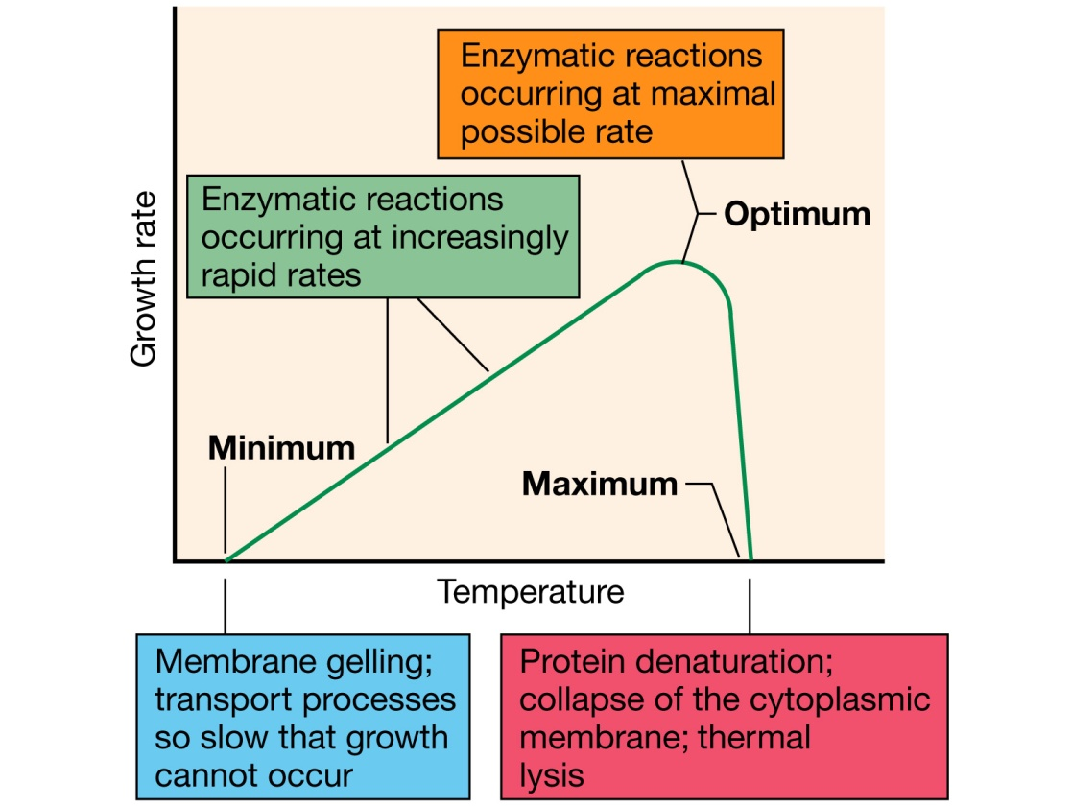
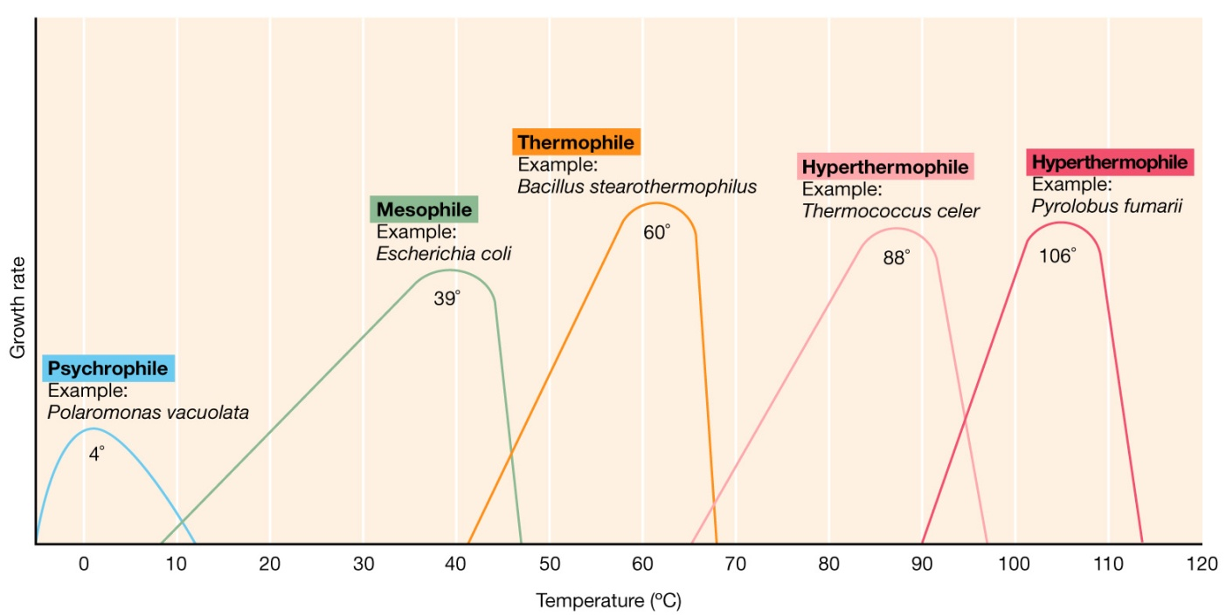
Mikrobiální společenstva reálného prostředí
Faktory prostředí jsou nezanedbatelné – interagují se vztahem mikroorganismus – kontaminant
Je potřeba brát v potaz:
pH
redox status (aerobní vs anaerobní prostředí)
teplotu
vlhkost
salinitu
přítomnost živin
…

Slide 7
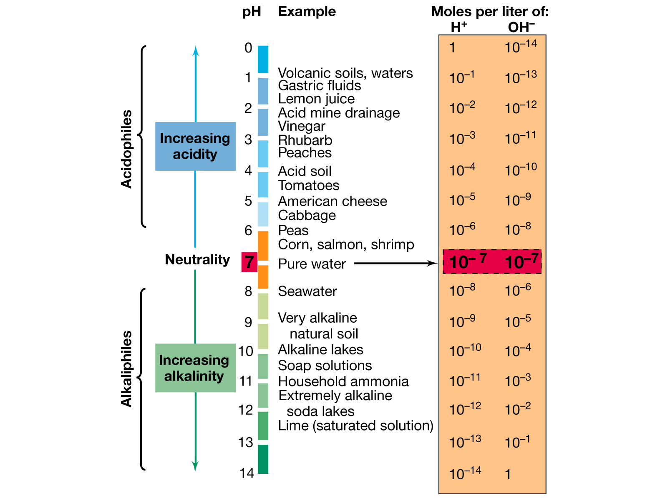
Mikrobiální společenstva reálného prostředí
Notes:
Figure: 06-22
Caption:
The pH scale. Note that although some microorganisms can live at very low or very high pH, the cell’s internal pH remains near neutrality.

Slide 8
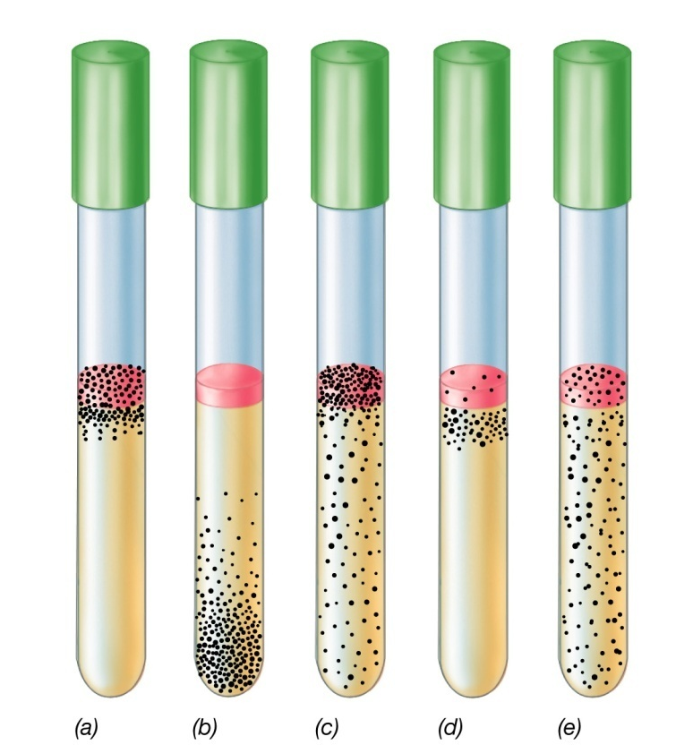
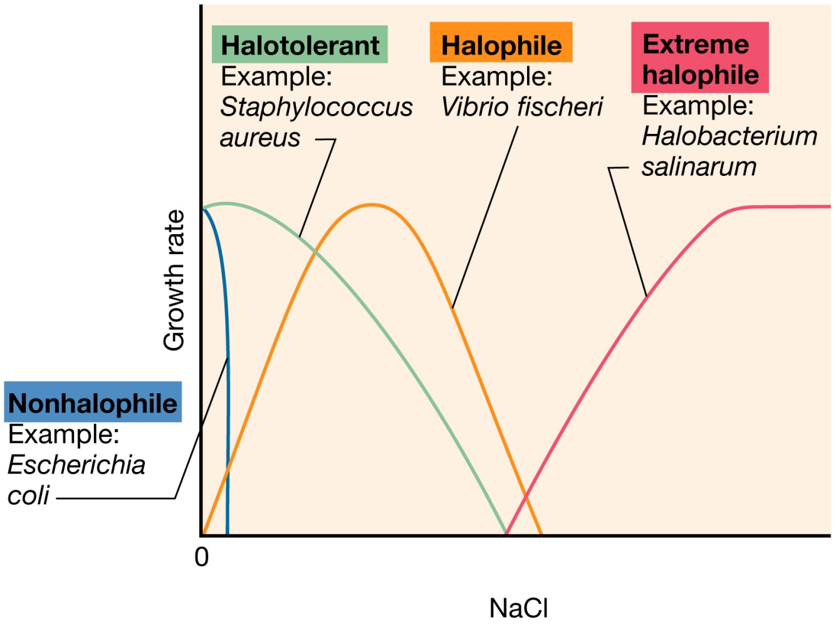
Mikrobiální společenstva reálného prostředí
Aerobic
Anaerobic
Facultative
Microaerobic
Aerotolerant
Notes:
Figure: 06-23
Caption:
Effect of sodium ion concentration on growth of microorganisms of different salt tolerances or requirements. The optimum NaCl concentration for marine microorganisms such as V. fischeri is about 3%; for extreme halophiles, it is between 15 and 30%, depending on the organism.

Slide 9
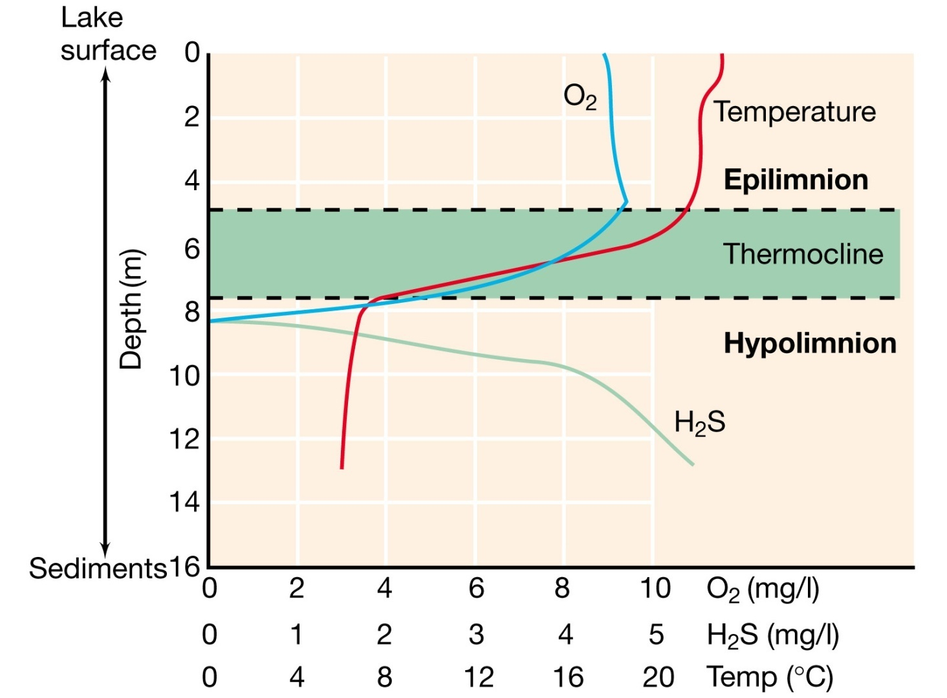
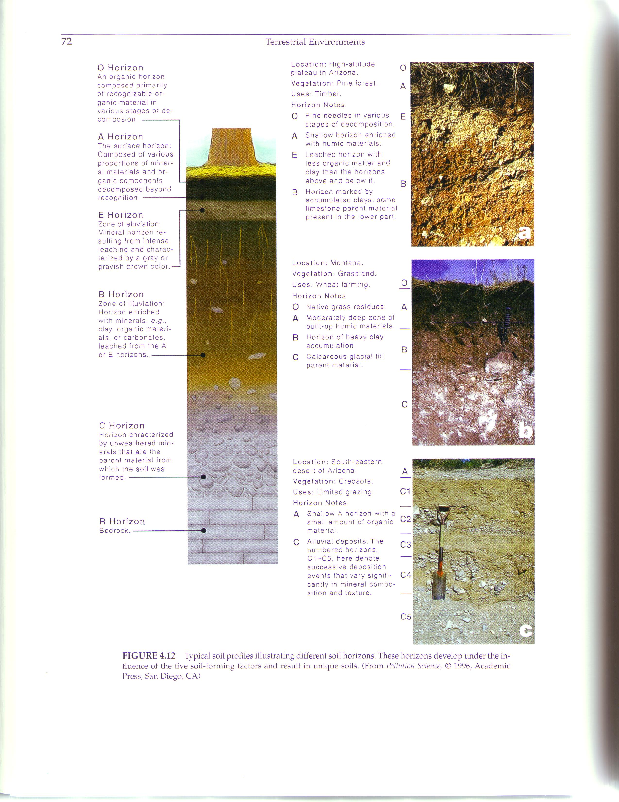
V reálu nastává kombinace faktorů a důsledkem je stratifikace
Notes:
Figure: 19-09
Caption:
Development of anoxic conditions in the depths of a temperate climate lake as a result of summer stratification. The colder bottom waters are more dense and contain H₂S from bacterial sulfate reduction. The zone of rapid temperature change is referred to as the thermocline. Typically, as surface waters cool in the fall and early winter they reach the temperature and density of hypolimnetic waters and sink, displacing bottom waters and effecting “lake turnover.”

Slide 10
Mikrobiální společenstva půdy

Slide 11
Mikrobiální společenstva půdy
Půda
- už v základní definici půdy je určeno, že půdou je, pokud je oživená
- živé organismy jsou jedním z pěti půdotvorných činitelů
- osídlena mikrobiálními společenstvy, rostlinami i živočichy
- složitý a heterogenní komplex
- popsatelný fyzikálními, chemickými, biologickými a pedologickými parametry
- je to dynamický nikoliv statický systém
- význam půdy pro lidstvo je nesmírný
- půda a její stav jsou propojeny s celým terestrickým ekosystémem
- viz. PEDOLOGIE

Slide 12
Mikrobiální společenstva půdy
Rozšíření mikroorganismů v půdě
- determinováno půdou jako prostředím
- obecně se abundance snižuje směrem do hloubky
- alochtonní = v půdě přirozené (např. bakterie rodů Pseudomonas, Streptomyces, Arthrobacter, houby Mucor, Penicillium, Aspergillus ...)
- zymogenní = jen v optimálních podmínkách, rychle rostoucí a silně aktivní (Bacillus, bičíkovci, sinice)
- patogenní - i pro člověka (Clostridium tetani, C. botulinum, C. perfringens, Bacillus anthracis apod.)

Slide 13
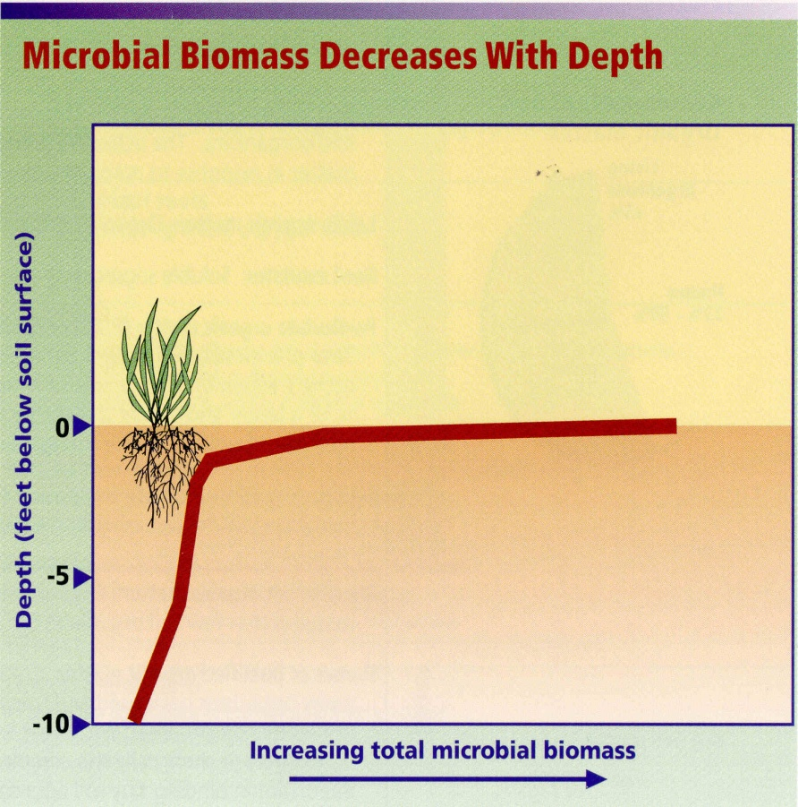
Mikrobiální společenstva půdy
Povrchová půda
Nenasycená
Vadozní zóna
Měřítko od desítek po stovky metrů
Kapiláry zaplněny
Téměř nasycená
hladina podzemní vody
Saturovaná zóna

Slide 14
Mikrobiální společenstva půdy
Rozšíření mikroorganismů v půdě
největší biomasa mikroorganismů je v humusovém horizontu, v rizosféře a s hloubkou dochází k poklesu
fotolitotrofní mikroorganismy jsou samozřejmě vázané pouze na nejvrchnější vrstvičku půdy
obligátně anaerobní mikroorganismy se nachází spíše ve spodní části horizontů (bez přístupu kyslíku)
mikroorganismy uzavřené v mikroagregátech jsou dobře chráněné před predací protozoí, ale naopak mohou strádat nedostatkem substrátu

Slide 15
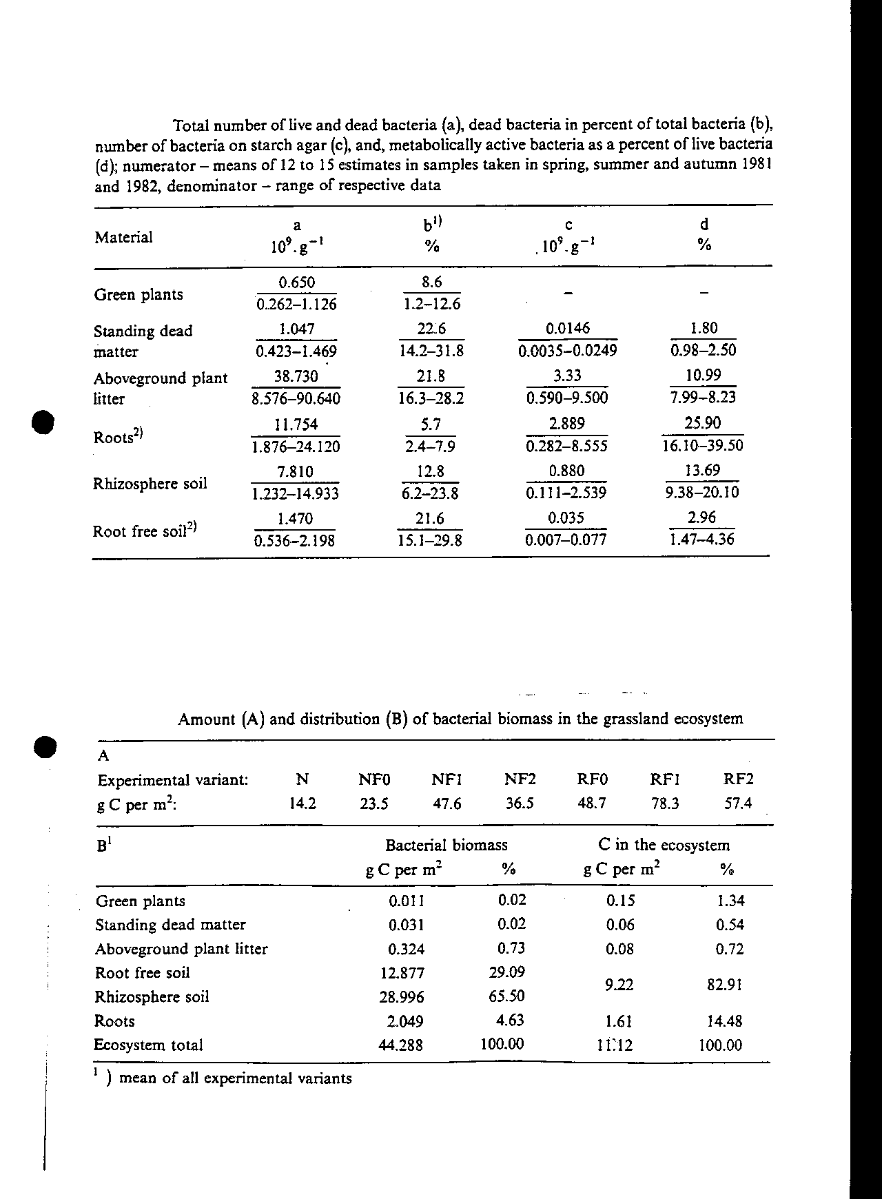
Mikrobiální společenstva půdy

Slide 16
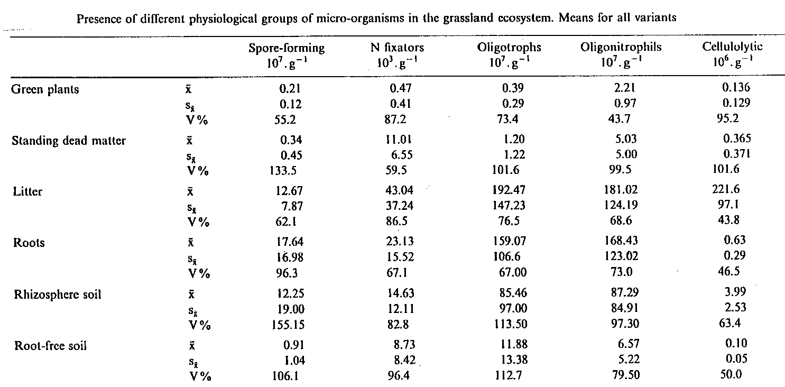
Mikrobiální společenstva půdy

Slide 17
Ekologická vazba mikroorganismů na kořeny rostlin
Mikrobiální společenstva půdy
je založena na tom, že v okolí kořenů je jiné prostředí než jinde v půdě
tzv. RHIZOSFÉRA
Rostlina
Energy
H₂O + CO₂
  Vodní režim
  Uvolňuje kořenové exudáty
O₂
CO₂
Nutrients
from
roots
Mikroorganismus
Produkují např. růstové faktory
Uvolňují živiny
RCOO⁻
H₂PO₄⁻
NH₄⁺
H₂O + CO₂
Metabolism
CH₂O
RNH₂
O₂

Slide 18
Mikrobiální společenstva půdy
R/S poměr = počet mikroorganismů v rhizosféře (R) ku množství v půdě (S)
  Normální půdy 5-20, (100) = 5-20 x více buněk v rhizosféře
Vliv má druh rostliny a její stáří
Flagellate protozoa
Pigmented
bacteria
Microbial Loop??
R/S ratio
Amoeboidal
protozoa
Non-pigmented
bacteria
Dle K.T. Semple
0
20
40
60
Plant age (days)

Slide 19
Rhizosféra
Mikrobiální společenstva půdy
⬆ vyšší počty Gram negativní, tyčkovité bakterie
⬇ nižší množství G-, koků a pleomorfních bakterií
Relativne abundantní jsou pohyblivé, rychle rostoucí bakterie např. Pseudomonas spp
Kořenové exudáty
  aminokyseliny
  keto kyseliny
  vitamíny
  cukry
  taniny
  alkaloidy

Slide 20
Mikrobiální společenstva půdy
Obrovská variabilita půdních typů a druhů
Obrovská variabilita vlastností půd a lokalit
Sezónní variabilita
➔ vliv na množství, aktivity a složení mikrobiálního společenstva

Slide 21
Mikrobiální společenstva půdy
Mikroorganismy jsou v interakci s vlastnostmi půdy
- nutriční vlastnosti půdy (zdroj živin pro mikroorganismy)
- fyzikálně-chemické vlastnosti: teplota, pH, vlhkost, redoxní potenciál, obsah jílu, složení půdního vzduchu, půdního roztoku, kontaminanty atd.
- struktura půdy, sorpční komplex, půdní typ, půdní druh, využití půdy atd.
- půdní roztok
- půdní vzduch (N: 78-80%; O₂: 0,1-20%; CO₂: 0,1-15%)
- sorpce/desorpce; půdní komplex; biodostupnost substrátů a kontaminantů
- mikroorganismy samy sorbují (G+ více než G-); jíl zvyšuje sorpci
- na površích částic se sorbují substráty i extracelulární enzymy (urychlení reakcí a zvýšení stability extracelulárních enzymů)
- vlastnosti působí buď přímo, či nepřímo
- vliv sezón

Slide 22
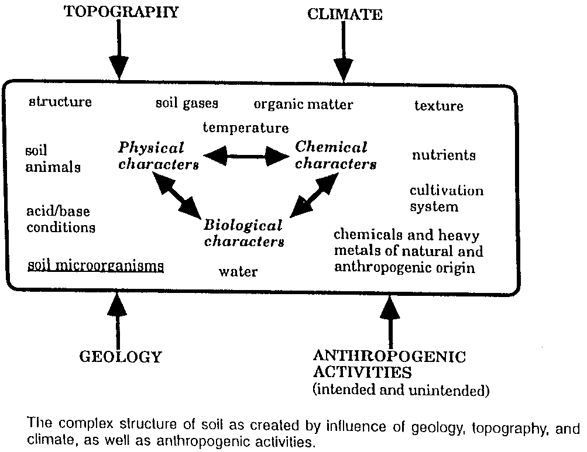
Mikrobiální společenstva půdy

Slide 23
Mikrobiální společenstva půdy
Nutriční vlastnosti půdy
- zdroj energie (dle metabolické strategie)
- koncový akceptor elektronů
- makronutrienty (hlavně zdroj uhlíku), organická hmota pro chemoorganotrofy
- růstové faktory
- stopové prvky
- mají vliv na růst a aktivitu mikroorganismů
Organická hmota
- hlavní faktor určující chování mikroorganismů v půdě s je zároveň produktem mikrobiálních aktivit
- mikrobiální biomasa = velmi malá, ale dynamická část celkové org. hmoty
- většina ekosystémů je limitoána v přísunu organické hmoty
- množství lehce dostupné org. hmoty - základní příčina (i sezónních) fluktuací aktivit
- organická hmota může tlumit toxický účinek polutantů
- charakter organické hmoty určuje i mobilitu polutantů v půdní matrici

Slide 24
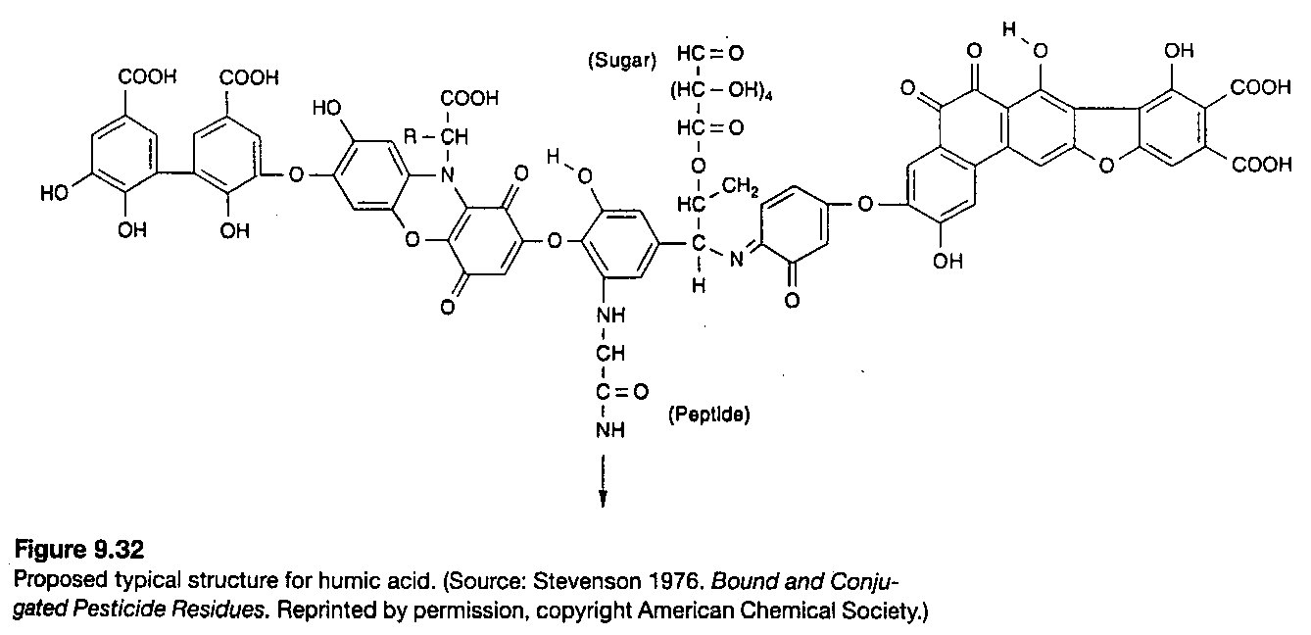
Mikrobiální společenstva půdy
Organická hmota v půdě
- je stěžejní pro mikrobiální aktivity jako zdroj živin (makronutrientů) a zdroj energie
- lze parametrizovat pomocí: OM, TOC, C_{org}, EX-C, HA:FA, Q_{4/6} apod.
- vytváří organominerální komplex
- největší frakce organického uhlíku vstupujícího do půdy jsou zbytky rostlin
- cukry (amylosa, amylopektin, celulosa), lignin, tuky a voskové látky, proteiny a jiné látky obsahující N, buněčné stěny organismů, látky vylučované kořeny
- humusové látky (huminové kyseliny, fulvokyseliny a humíny)

Slide 25
Mikrobiální společenstva půdy
Vlhkost
- voda je potřeba pro fungování většiny metabolických procesů
- optimální vlhkost „spouští“ fungování mikroorganismů
- vlhkost ovlivňuje výměnu plynů v půdě
- ovlivňuje přístupnost nutrientů
- ovlivňuje teplotu půdy
- vytváří mikroprostředí pro mikroorganismy vpórech a na površích částic
Měření půdní vlhkosti:
WHC (water holding capacity) plus stanovení sušiny

Slide 26
Mikrobiální společenstva půdy
Redoxní potenciál
- různé metabolické strategie mají různé požadavky
- dýchání (>0,2 V); denitrifikace (0,15-0,2 V); redukce síry (-0,1 až -0,2 V)
pH
- ovlivňuje přímo mikroorganismy
- nepřímo skrze vliv na chování např. kovů v půdě
- měření ve vodném výluhu či KCl
- souvisí s kationtovou výměnnou kapacitou (CEC)
- extrémní pH může mikroorganismy značně stresovat

Slide 27
Mikrobiální společenstva půdy
Jíl
- fyzikální vlastnosti: velký aktivní povrch
- chemické vlastnosti: určují vlastnosti aktivního povrchu
- vazba s organickou hmotou
- sorpce a desorpce substrátů, enzymů, mikroorganismů a polutantů
- sekundární minerály (chemicky zvětralé); vodnaté silikáty = jílové minerály
- prvořadým činitelem, na němž závisí spektrum jílových minerálů v půdě je matečná hornina
- fyzikálním jílem nazýváme minerální podíl s velikostí zrn menší než 2 µm
- vysoký obsah jílů podporuje rychlejší nárůst biomasy při dodání substrátu
- absorpce živin a snížení úrovně dekompozice, stabilizace pH a ochrany mikroorganismů proti jejich predátorům
- C z mikrobiální biomasy často koreluje s obsahem půdních jílů
- snižuje inhibiční účinek polutantů na mikroflóru
- ovlivňuje půdní strukturu
- chrání mikroorganismy před predátory

Slide 28
Mikrobiální společenstva půdy
Agregáty
- mikroagregáty < 50 µm a makroagregáty > 50 µm
- strukturní elementy jsou do agregátů poutány silami molekulárními, či pomocí tmelů (minerální sol v gel; koagulace a peptizace
- vzniká organominerální komplex půdy, základ agregátové formace
- předchozí úrovně se pak spojují hlavně kořeny a hyfami hub do mikroagregátů spolu se zrny prachu, písku a v nich jsou také uzavřeny mikroorganismy
- vznikají tzv. imobilizované biologické systémy
- agregace je jeden z nejvýznamnějších faktorů kontrolujících mikrobiální aktivitu a obrat organického materiálu v půdě
- většina mikroorganismů žije mimo agregáty a v malých pórech mezi nimi, relativně malé množství uvnitř
- půdní agregáty ovlivňují interakci enzymů s jejich substráty
- adsorbované enzymy jsou chráněné proti hydrolýze způsobené jinými enzymy

Slide 29
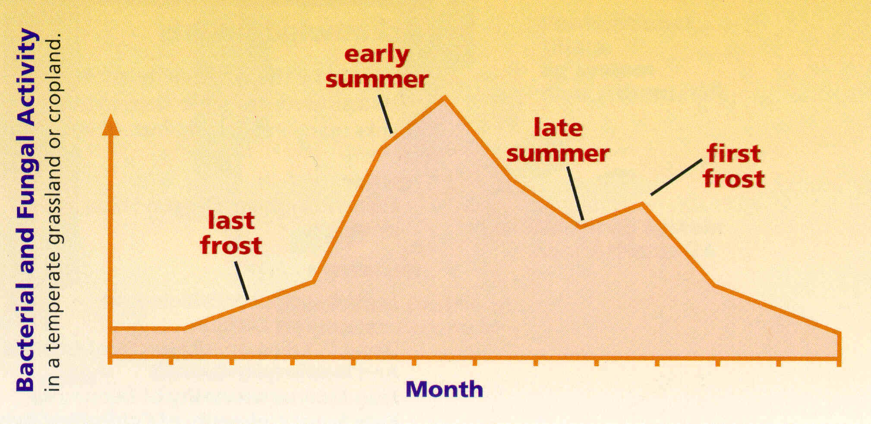
Mikrobiální společenstva půdy
Sezonní variabilita

Slide 30
Mikrobiální společenstva půdy
Význam půdních parametrů při hodnocení rizik pro půdní mikroflóru
Vliv kontaminace půdy na mikroflóru je podmíněn přítomností biologicky dostupných forem kontaminatů
Klíčovou otázkou je, která forma toxických látek je dostupná pro mikroflóru, především při srovnávání různých úrovní kontaminace u různých půd.
I v nekontaminované půdě mohou být mikroorganismy vystaveny vlivu "přirozených stresových faktorů„
Např. v důsledku změn teploty, půdní vlhkostí, přísunu organické hmoty atd. - klíčem k poznání jejich vlivu je znalost půdních parametrů. V stresujících přírodních podmínkách jsou mikroorganismy relativně citlivější na jakýkoli dodatečný podnět.
Vstup a setrvání cizorodých látek v půdě ovlivňují fyzikálně chemické parametry půdního prostředí
Je třeba rozlišovat chování silně hydrofilních látek, které jsou z půdní matrice rychle vymývány a látek hydrofobních, které se mohou akumulovat již ve svrchním horizontu půd.
Obecně je třeba současně s mikrobiálními parametry hodnotit:
  Filtrační schopnosti půdy a její sorpční kapacitu
  Pufrační schopnost půdy
  Charakter a rozsah chemických transformací toxických látek v půdě

Slide 31
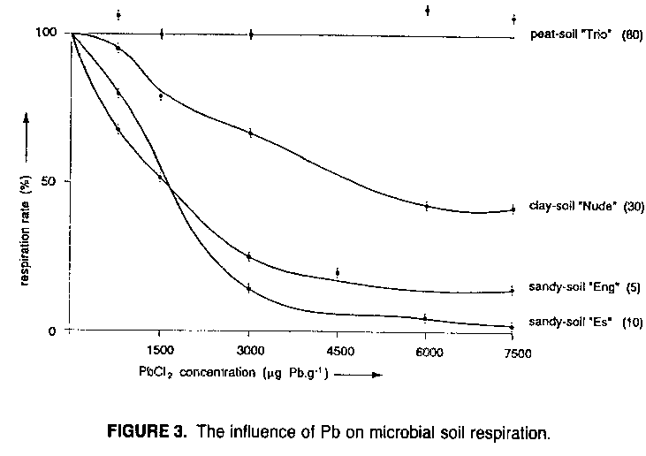
Mikrobiální společenstva půdy

Slide 32

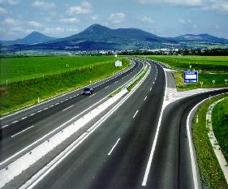

Mikrobiální společenstva půdy
Příklad
  MONITORING OF SOILS AROUND CZECH HIGHWAYS
Environmental study carried out in 1999 by RECETOX and co-operating companies
Total 34 soil samples from different ecosystems (grasslands, arable, forest ...)
Sampling at several distances from the highway (1 - 500 m)
Also contamination with heavy metals and POPs was measured
13 soils with GOOD biological quality
13 soils with BAD biological quality
32

Slide 33
Mikrobiální společenstva půdy
Příklad
soils with GOOD biological quality
soils with BAD biological quality
mostly forest and grasslands soils
farther from highway
higher content of C_{org}
higher content of N_{tot}
higher content of clay
lower pH
higher CEC
mostly arable soils
near to highway
lower content of C_{org}
lower content of N_{tot}
lower content of clay
more neutral pH
lower CEC
C_{org} (%)
N_{tot} (%)
Clay (%)
pH_{KCl} (%)
CEC(mmol.kg⁻¹)

Slide 34
Mikrobiální společenstva půdy
Příklad
CONTAMINATION: surprisingly, soils with GOOD biological quality display higher values of heavy metals and POPs !
Cd (mg.kg⁻¹)
Hg (mg.kg⁻¹)
Pb (mg.kg⁻¹)
Zn (mg.kg⁻¹)
PAHs (ng.g⁻¹)
PCBs (ng.g⁻¹)
HCHs (ng.g⁻¹)
DDT (ng.g⁻¹)
HCB (ng.g⁻¹)
Is there possible long-term stimulation with slightly higher contamination?
Is this only co-occurrence of both events caused by higher C_{org} and clay contents?

Slide 35
Mikrobiální společenstva půdy
Shrnutí:
Parametry půdní prostředí mění osud a rizikovost půdní kontaminace
Parametry půdní prostředí určují i stav půdních mikrobiálních společenstev a ovlivňují tak jejich citlivost na stresové faktory
Charakteristika fyzikálně-chemických parametrů půdy je tedy nezbytnou součástí každé ucelené studie hodnotící rizika pro půdní prostředí.
Stějně důležitá je znalost pedologických charakteristik (půdní typ) a také využití lokality, potažmo vegetačního krytu (OP × TTP × LP)

Slide 36
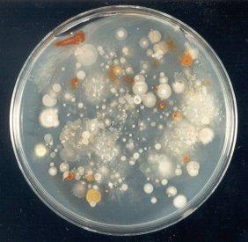
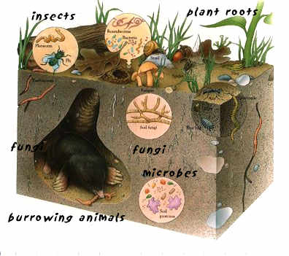
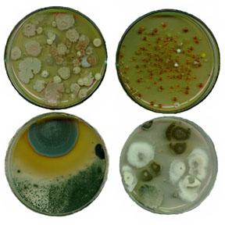
Mikrobiální společenstva půdy
Mikrobiální společenstvo půdy =
- bakterie (řetízky či kolonie)
- aktinomycéty (pseudomycelia)
- houby (hyfy)
- řasy
- prvoci
- kvasinky
- viry

Slide 37
Biomasa v půdě
Mikrobiální společenstva půdy
Components of soil biota
Biomass (tons ha⁻¹)
Plant roots
Bacteria
Actinomycetes
Fungi
Protozoa
Nematodes
Earthworms
Other soil animals
Viruses
Up to 90, but generally 20
1-2 !!!!
0-2
2-5 !!!!
0.5
0.2
0.25
0-0.5
Negligible

Slide 38
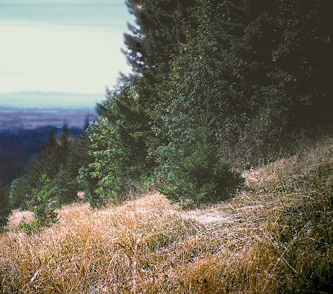
Mikrobiální společenstva půdy
Houby
Nevadí jim kyselejší pH
Aerobní – horní vrstvy
Rozklad uhlíkatých reziduí - celulóza, lignin, chitin
Zvyšují kumulaci OM a zadržení živin v půdě
Vážou půdní částice
Zdroj potravy pro bezobratlé
Mykorhiza
Bojují s patogeny rostlin (ATB)
Bakterie
V půdě jsou nejpočetnější
Mohou být aerobní i anaerobní (prostorová distribuce v půdě)
Optimální pH 6-8
Nejvíce metabolických možností – vysoká diverzita aktivit a funkcí

Slide 39
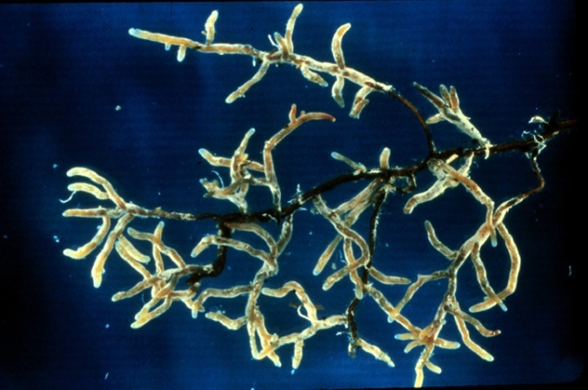
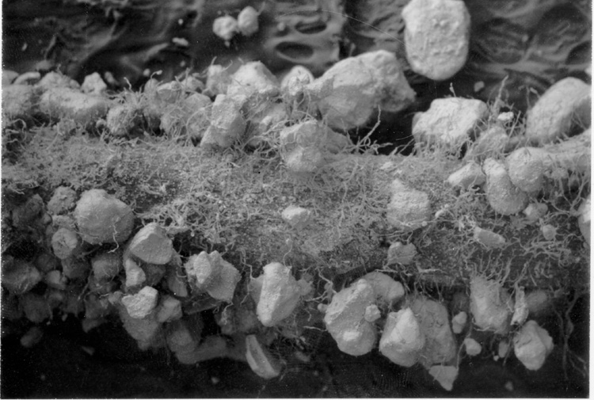
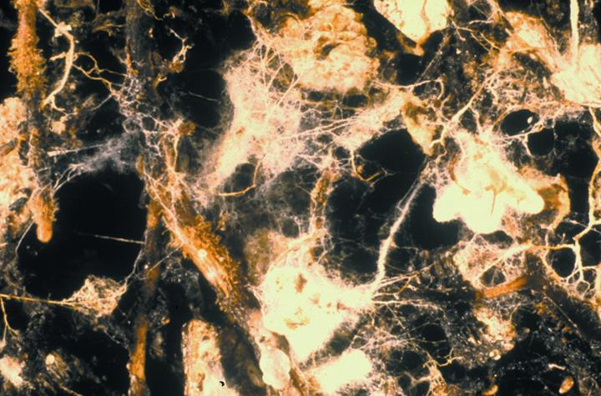
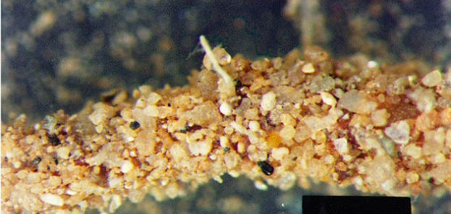
Mikrobiální společenstva půdy
Mykorhiza
Kořen stromu
Vlákno houby
Mykorhizní struktura

Slide 40
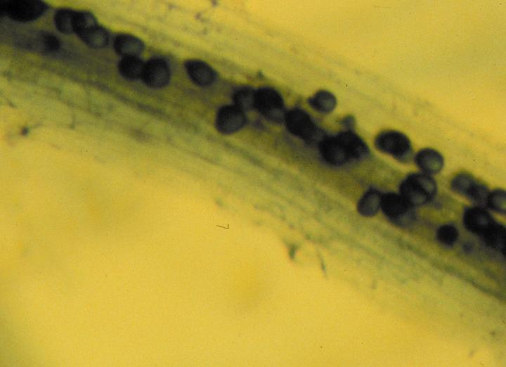
Přístupy mikrobiální ekotoxikologie
Sledování arbuskulární mykorrhizy
houba (AM) roste intra- a intercelulárně na kořenech rostliny - několik typů, různé morfologie i fungování
houba získává z rostliny veškerý organický uhlík (až 10-20% CO₂ asimilovaného rostlinou); oproti tomu rostlina získává minerální živiny (P, N, K, Ca, Mg, Zn a Cu) z houby

Slide 41
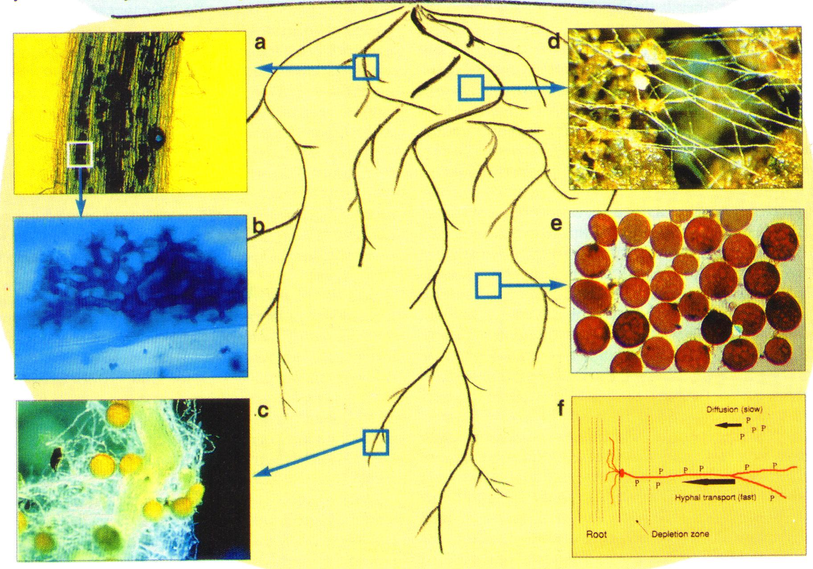
Arbuscular Mycorrhiza in Soil Quality Assessment
Příklad
Arbuscular mycorrhizal (AM) fungi constitute a living bridge for the transport of nutrients from soil to plant roots, and are considered as the group of soil microorganisms that is of most direct importance to nutrient uptake by herbaceous plants.
AM fungi also contribute to the formation of soil aggregates and to the protection of plants against drought and root pathogens.
Assessment of soil quality, defined as the capacity of a soil to function within ecosystem boundaries to sustain ecological productivity, maintain environmental quality, and promote plant health, should therefore include both quantitative and qualitative measurements of this important biological resource.
Example of the application of these methods to assess the impact of pesticides on the mycorrhiza.

Slide 42
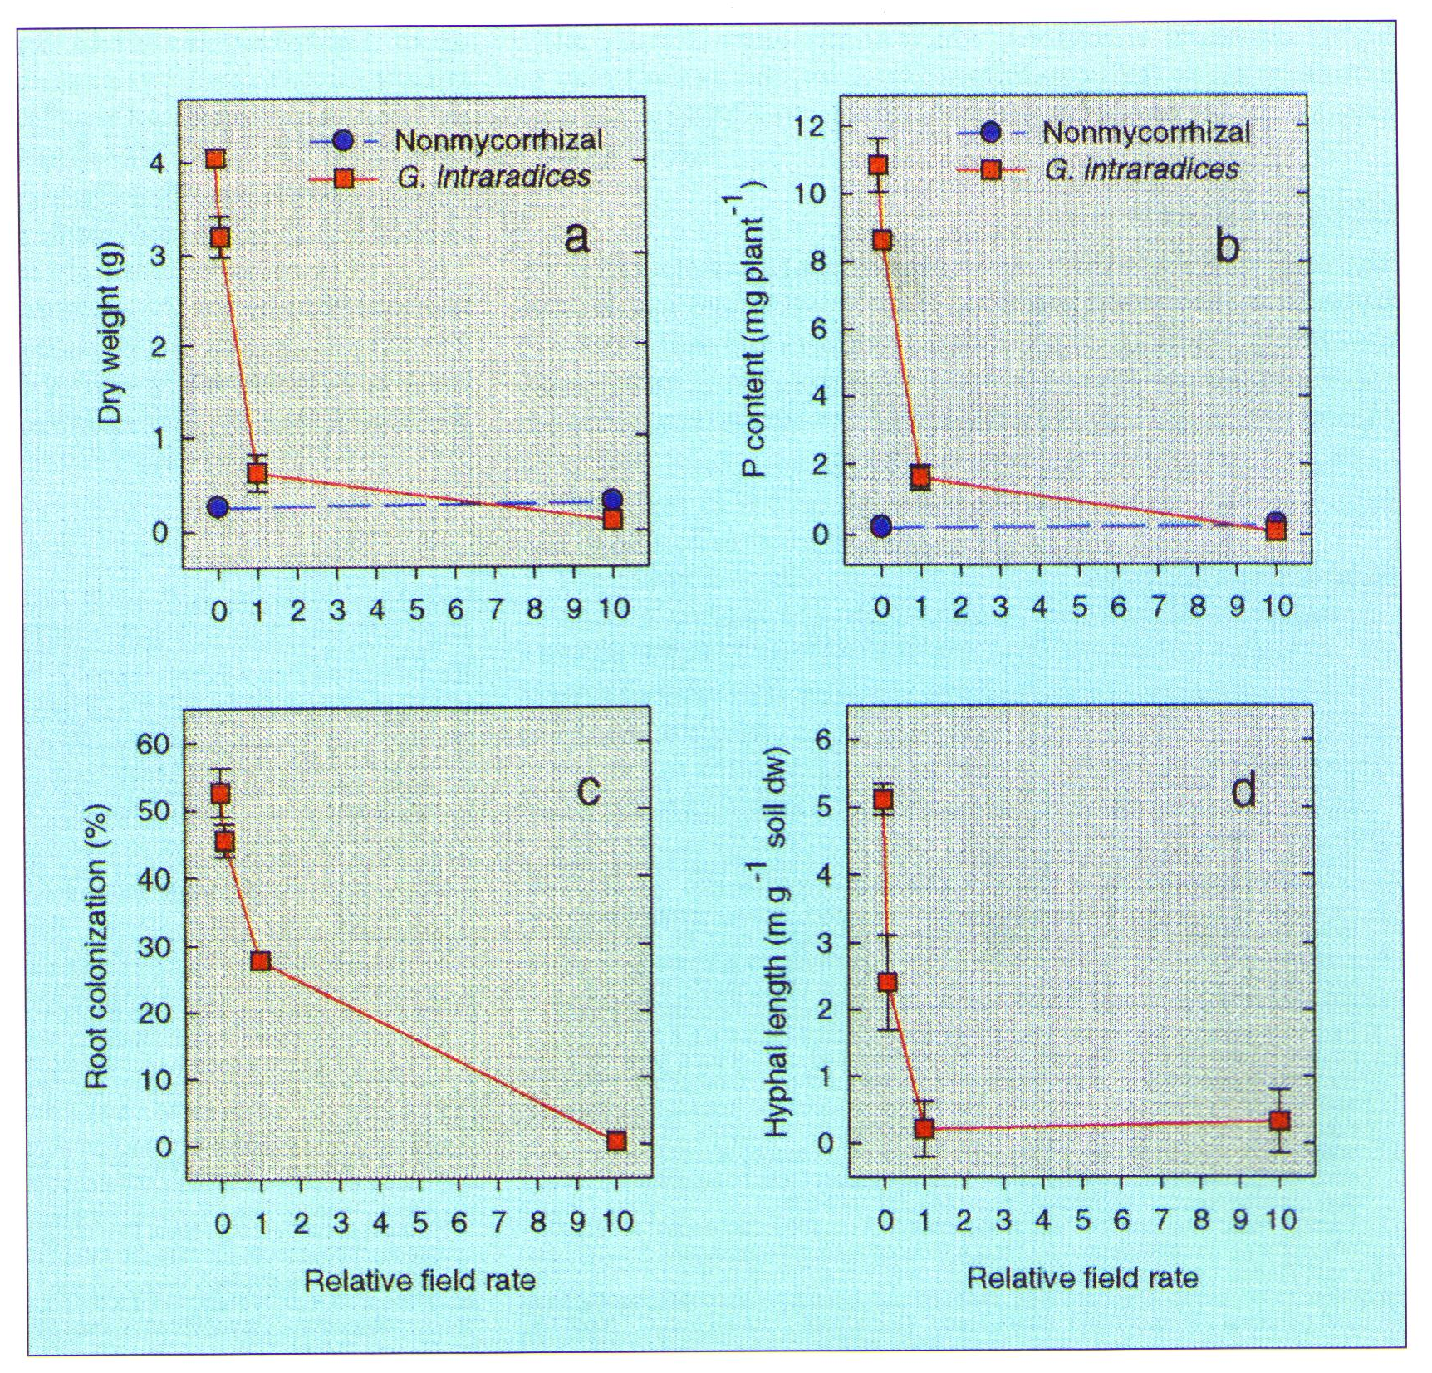
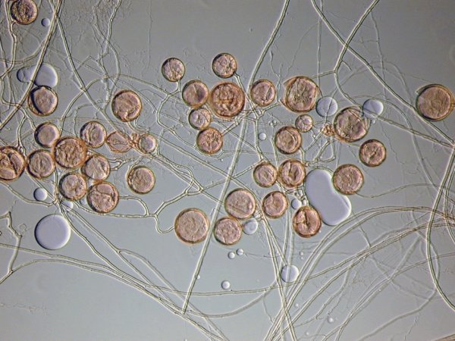
Příklad
Endpointy
Sušina rostlin
celkový obsah fosfátů
kolonizace kořenů
délky hyf
AM symbioza ošetřená 0, 0.1, 1.0, 10.0 násobkem aplikační dávky carbendazimu

Slide 43
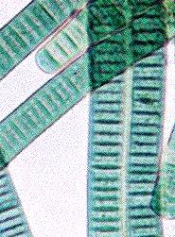
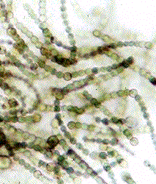
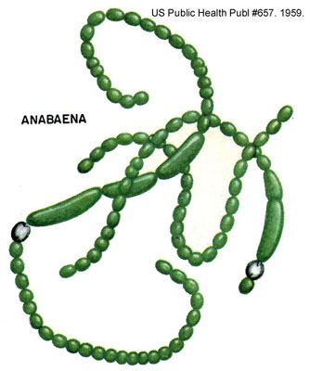
Mikrobiální společenstva půdy
Půdní sinice (Cyanophyta)
jsou to prokaryota (nemají tedy chromatofory ani jádro atd.)
asimilační barviva jsou rozptýlená v cytoplazmě; stélka vláknitá či jednobuněčná; některé asimilují vzdušný N₂; v symbióze s houbami vytváří lišejníky
v půdě význam pro obohacování půdy dusíkem a k provzdušňování půd; jsou producenti, tzn. obohacují půdu o nově syntetizovaný organický materiál
rozšířené jsou rody Nostoc, Anabaena, Gloeotrichia, Oscillatoria, Phormidium

Slide 44
Mikrobiální společenstva půdy
Půdní řasy
řasy jsou organismy obsahující chlorofyl, kromě dominantně vodních existují půdní a to nejen v horních, prosvětlených vrstvách půdy, ale i v hlubších díky sekundárnímu přechodu na heterotrofní způsob výživy
jedno- či vícebuněčné, ne- či pohyblivé, vláknité či kulovité kolonie, zahrnují několik kmenů rostlin (nejsou taxonomickou skupinou)
významné díky provzdušňování půd; jsou producenti, tzn. obohacují půdu o nově syntetizovaný organický materiál
zelené řasy (Chlorophyta)
mají chromatofory, fotosyntéza (Chlamydomonas, Vlvox, Chlorella, Scenedesmus, Ulothrix, Cosmarium atd.)
rozsivky (Diatomea)
jednobuněčné řasy se zkřemenělou schránkou, žluté, žlutohnědé
v půdách rody Monodus, Heterothrix, Melosira, Synedra, Diatoma, Fragillaria

Slide 45
Mikrobiální společenstva půdy
Prvoci (Protozoa)
v půdě několik set druhů, žijí ve vodním filmu na částicích či v pórech vyplněných vodou
hojní v povrchovém humusu
vyžadují dostatek vody, jinak tvoří neaktivní cysty
predátoři bakterií, rozmnožení prvoků může vést k omezení počtu užitečných bakterií a k tzv. únavě půdy
Bičíkovci (Flagellata) - rod Bodo, Oicomonas
Kořenonožci (Rhizopoda) - měňavky (amoebina) a krytenky (testacea - vytváří schránky z částic z venčí)
Nálevníci (Ciliata) - Colpidium, Colpida, Vorticella

Slide 46
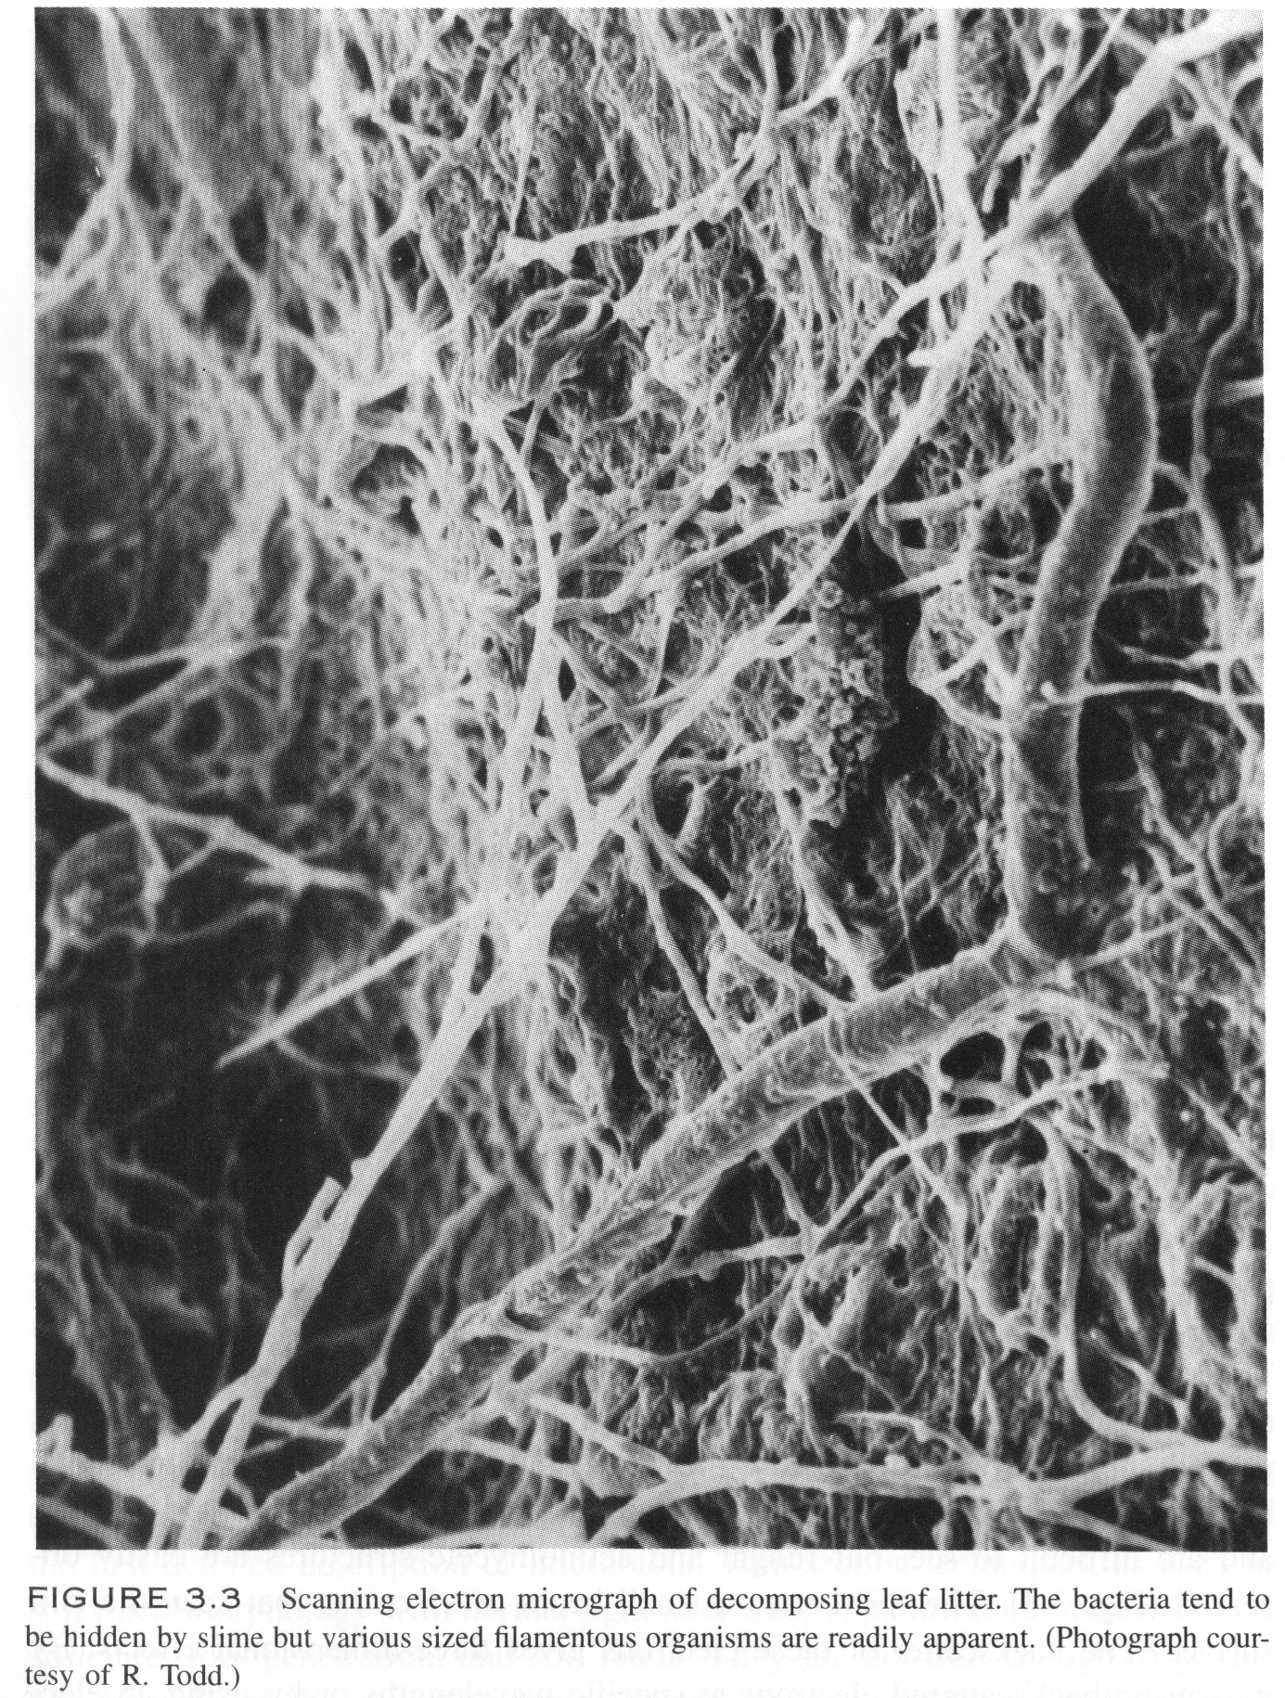
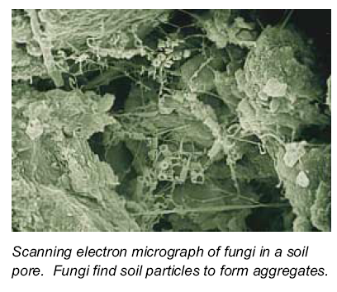
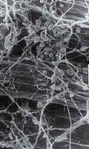
Mikrobiální společenstva půdy

Slide 47
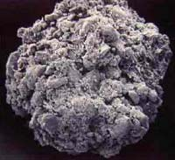
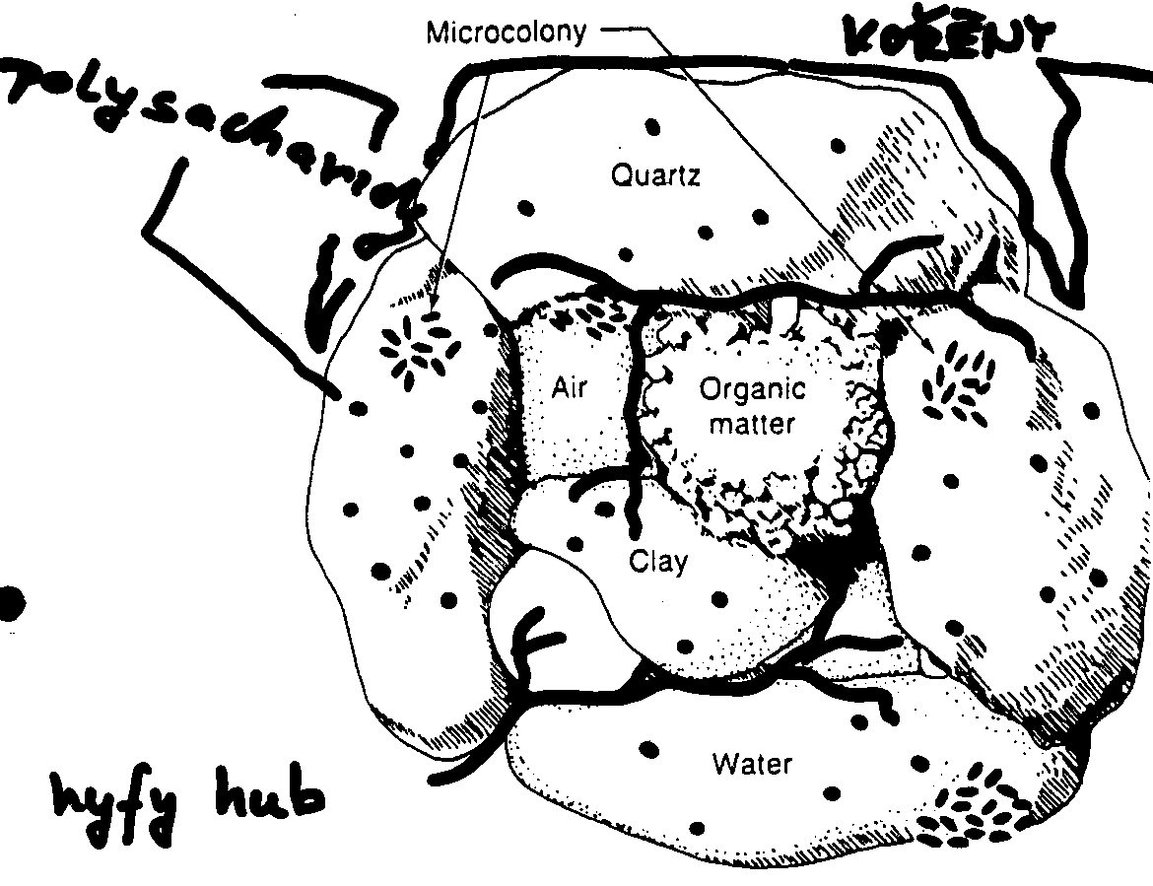
Mikrobiální společenstva půdy

Slide 48
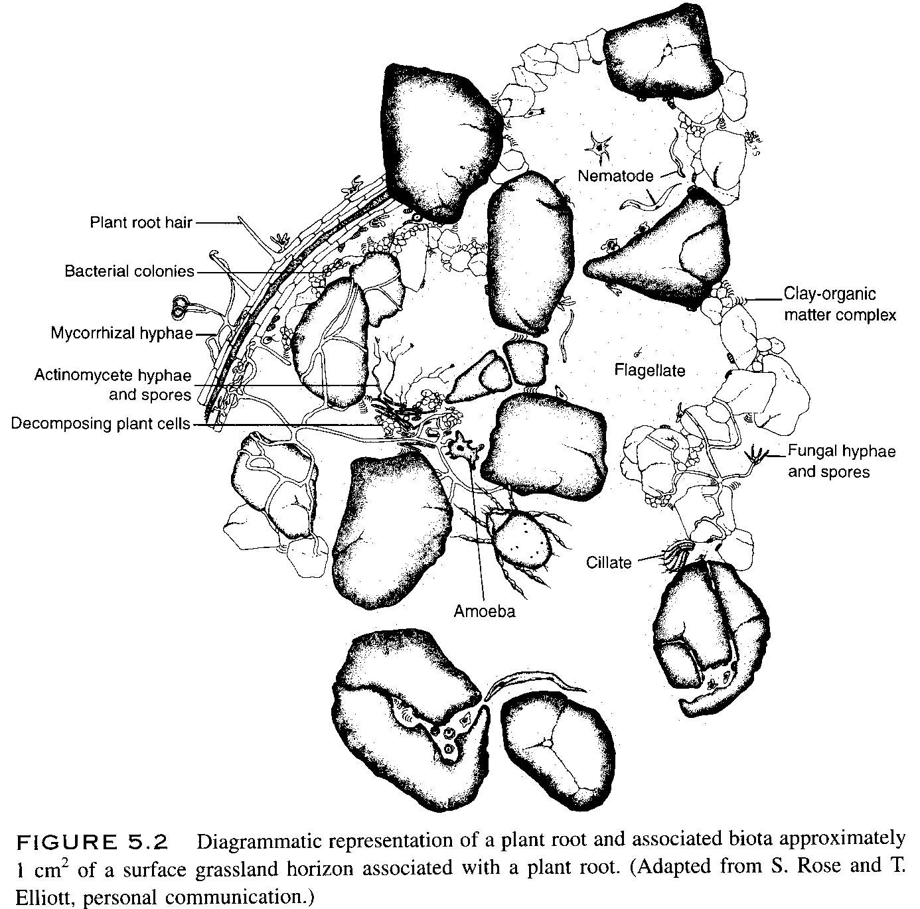
Mikrobiální společenstva půdy
MO se v půdě vyskytují volně, či ve složité a dynamické vazbě na površích a uvnitř agregátů a částic organominerálního komplexu
Půda je polyfázický systém
Každá vrstva obsahuje
Pevnou minerální složku
Pevnou organickou složku
Kapalnou fázi
Plynnou fázi
Všechny jsou ve vzájemné interakci

Slide 49
Velikostní poměry v půdě (dle K. T. Semple)
Mikrobiální společenstva půdy
Mineral constituents
Size
Organic and biological constituents
Sand: quartz, silicates, carbonates
______________________________________
Silt: quartz, silicates, carbonates
______________________________________
Granulometric clays:
microcrytals of primary minerals
Phyllosilicates:
Inherited – illite, mica
Transformed – vermiculite, high-charge smectite
Neoformed – kaolinite, smectite
Oxides and hydroxides
______________________________________
Fine clays:
Swelling clay minerals
Interstratified clay minerals
Low range order crystalline compounds
2 mm
50 µm
2 µm
0.2 µm
Organic debris
_____________________________________
Organic debris, large microorganisms
Fungi, actinomycetes, bacterial colonies
_____________________________________
Amorphous organic matter
Humic substances
Biopolymers
Small microorganisms
Bacteria
Fungal spores
Large viruses
_____________________________________
Small viruses

Slide 50

Půdní pevná fáze (schéma dle K.T. Semple)
Mikrobiální společenstva půdy
Minerální frakce
Částice
agregátu
Meziagregátové
póry
(µm – mm)
Vnitroagregátové póry
(nm - µm)
Organominerální komplex - interakce
Organický materiál
Hydrofobní
organické
sloučeniny
-
-
-
-
-
-
-
Jíl
-

Slide 51



Niky pro půdní mikroorganismy (dle K.T.Semple)
Mikrobiální společenstva půdy
Vzduchem
vyplněné
póry
Minerální zrno
Organický materiál
-
-
-
Jíl
-
-
-
-
-
-
-
-
-
-
-
-
-
-
-
-
-
Mikroorganismy
Mikrokolonie
Vodou vyplněné póry

Slide 52
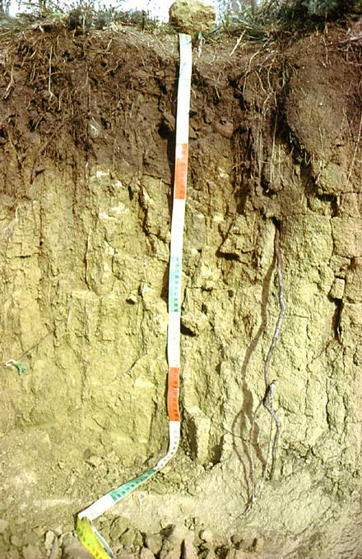
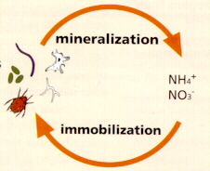
Mikrobiální společenstva půdy
Význam mikroorganismů v půdě
stěžejní v cyklech živin a energií
stojí na počátku potravních řetězců
rozklad organické hmoty (mineralizace)
syntéza nových sloučenin (immobilizace)
tvorba humusu
udržování půdní struktury, stabilita agregátů
prospěšný vliv na půdní úrodnost a pro růst rostlin
vliv na vodní a vzdušný režim půdy
degradace celé řady polutantů

Slide 53
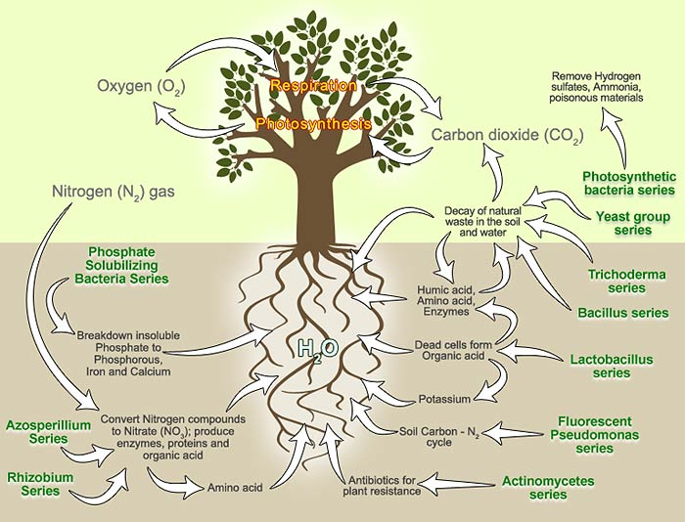
Mikrobiální společenstva půdy
www.aabiotekh.com/xtekh/nutri_cycle.htm

Slide 54
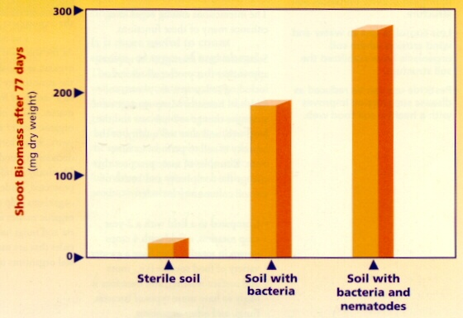
Mikrobiální společenstva půdy
Mikroorganismy naprosto nezbytné pro půdní úrodnost

Slide 55
Mikrobiální společenstva půdy
Funkce mikroorganismů v potravní síti (soil food web)
http://www-crcslm.waite.adelaide.edu.au

Slide 56
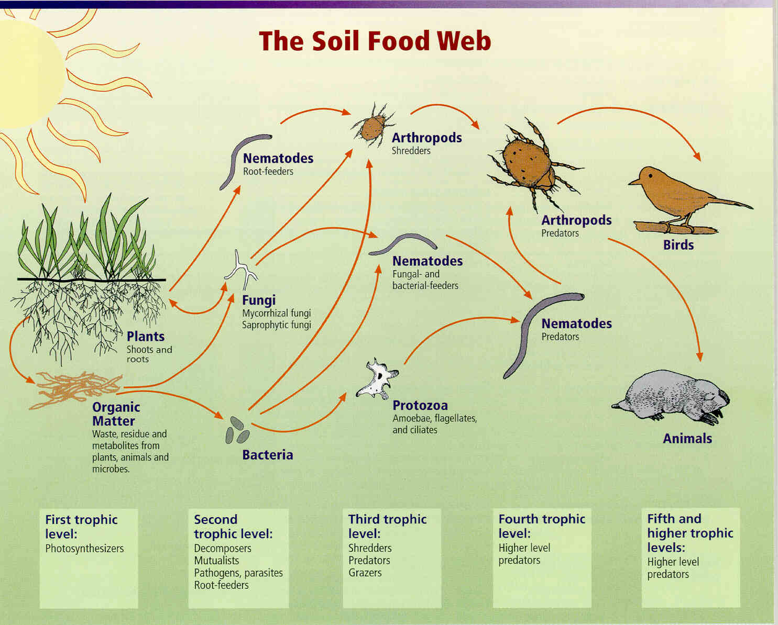
Mikrobiální společenstva půdy
Funkce mikroorganismů v potravní síti (soil food web)

Slide 57


Role mikroorganismů v půdní struktuře (K.T. Semple)
Mikrobiální společenstva půdy
Kolonie bakterií
Půdní agregát
Houbové vlákno
Sekrece polysacharidů
Houbové vlákno
Buněčná stěna
Nezapojené jílové
částice
1 µm
Mikroprostředí:
jíly, uspořádané, slepené

Slide 58
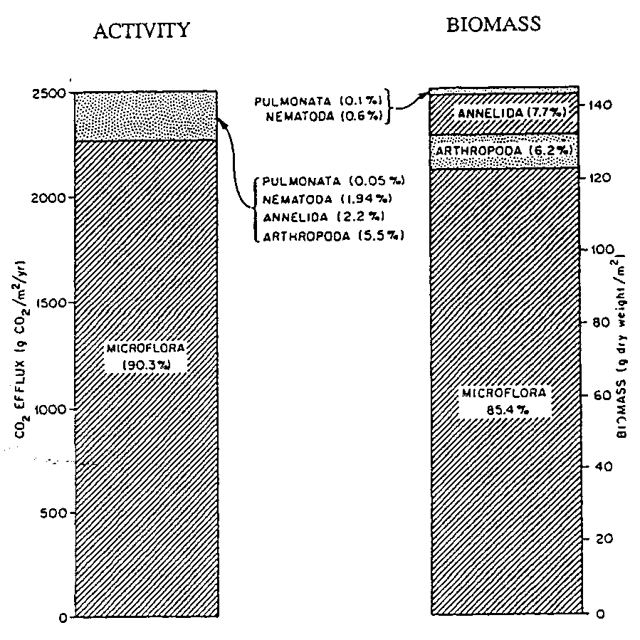
Mikrobiální společenstva půdy
Dekompozice organické hmoty

Slide 59
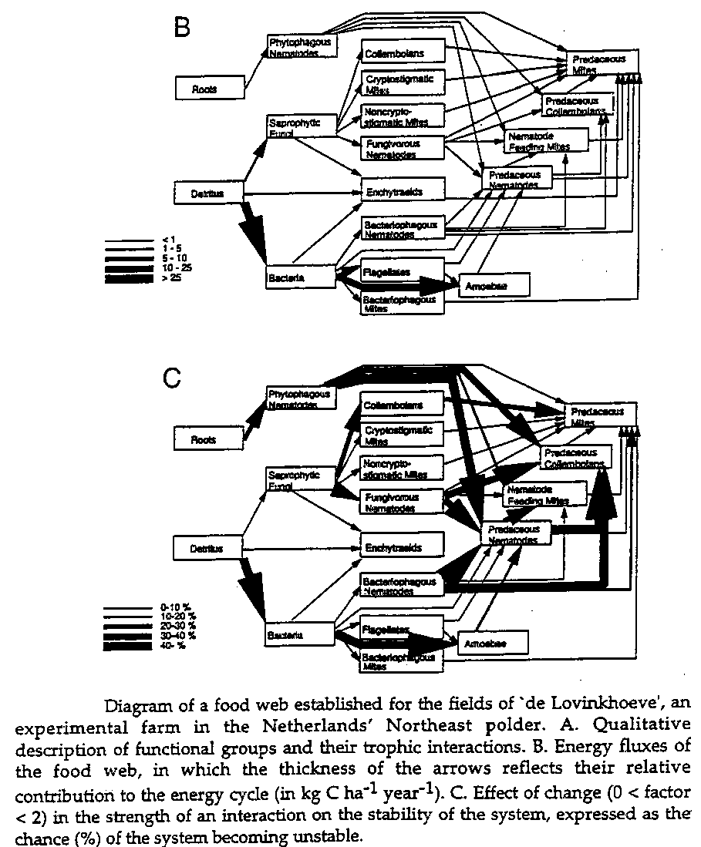
Mikrobiální společenstva půdy
Dekompozice organické hmoty

Slide 60


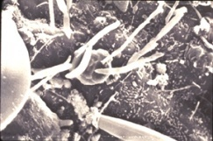
Mikrobiální společenstva půdy
Organické hmota vs mikrobiální biomasa
0,05 - 0,5% hmoty půdy jsou mikroorganismy
10⁵ až 10⁹ jedinců v 1 g suché půdy
toto množství stačí na zabezpečení veškerých procesů mineralizace a imobilizace a dalších procesů
"Neživý uhlík" (95 - 99%)
"živý uhlík" (1-5%)
= Mikrobiální biomasa
(C_{BIO})
http://www-crcslm.waite.adelaide.edu.au
Celkový půdní organický uhlík
(TOC, C_{ORG})

Slide 61
Mikrobiální společenstva půdy
Labilní frakce
extrahovatelný organický materiál
(C_{EX} + C_{BIO})
Celkový organický materiál
Stabilní frakce
(C_{ORG})
Immobilizace
Mineralizace
Půdní mikrobiální biomasa
(C_{BIO})
Mimobuněčný organický materiál
(C_{EX})

Slide 62
Organická rezidua v půdě
Mikrobiální společenstva půdy
Plant, animal, microbial
residues
Carbohydrates
Proteins
Lipids
Nucleic acids
Mono-
Di-
Poly-
Amino acids
Peptides
Polypeptides
Fatty acids
Glycerol
Pentose sugar
Heterocyclic base
saccharides
Dle K.T.Semple

Slide 63
Rychlost dekompozice
Mikrobiální společenstva půdy
Organic matter input
Stage 1: initial burst - very fast
low molecular weight compounds
readily degradable
Stage 2: slower rates of decomposition
larger molecules
more refractory
Organic matter
content
Stage 3: very slow rates of decomposition
large molecules
very difficult to degrade
Time
Dle K.T.Semple

Slide 64
Mikrobiální společenstva půdy
CO₂
Plant material
CO₂
CO₂
Fungal
degradation
Cellulose
Proteins
Carbohydrates
Lipids
Lignin
Slow microbial degradation
Rapid microbial degradation
Lignin fragments
and aromatics
Very slow microbial degradation
Polymerisates
Breakdown products
Microbial
metabolism
Metabolic
by-products
Biomass
Humic substances
Dle K.T.Semple

Slide 65
Proč není dekompozice jednoduchá, ale pomalá?
Mnoho reziduí má komplexní povahu
Mikrobiální společenstva půdy
Forms of organic carbon
Relative amounts
Cellulose
Hemicelluloses
Lignin
Proteins
Amino acids and sugars
Waxes and pigments
Pectin
50%
20%
15%
5%
5%
1%
1%
Dle K.T.Semple
Chemical nature of organic carbon
Relative amounts
Aromatic C
N-associated C
Carbohydrate
Fatty acid and alkane C
50%
20%
15%
15%

Slide 66
Rychlost turnoveru organického uhlíku
Mikrobiální společenstva půdy
Je ovlivněná:
  Kvalitou a kvantitou OM
  Přítomností / nepřítomností potenciálních rozkladačů
  Biotickými interakcemi
  Fyzikálně – chemickými faktory prostředí

Slide 67
Mikrobiální společenstva půdy
Rychlost turnoveru organického uhlíku
Rychle degradovatelný substrát – kinetika prvního řádu
= rychlost rozkladu je přímo úměrná koncentraci substrátu
D = velocity of reaction (decomposition)
dS/dt = rate of disappearance of the substrate with time
dP/dt = rate of appearance of product with time
S = substrate concentration at time t
K = first order rate constant
D = dS/dt = dP/dt = kS
Slope of line is 1
(1:1 relationship)
[Substrate]
Log₁₀ ([substrate])
Time
Time
Dle K.T.Semple

Slide 68
Mikrobiální společenstva půdy
Form of C
Rate constant k
(day⁻¹)
Turnover time 1/k
(days)
Glucose
Cellulose
Lignin
1
0.07
0.002
1
14
500
[Substrate]
Time
Dle K.T.Semple

Slide 69
Je závislá na druhu mikroorganismu
Mikrobiální společenstva půdy
100
Hendersonula
(fungus)
Substrate C remaining (%)
Anabaena (cyanobacterium)
Penicillium (fungus)
Arthrobacter (bacterium)
0
40
80
120
Time (days)
Dle K.T.Semple

Slide 70
Ovlivněna faktory prostředí
Mikrobiální společenstva půdy
C:N ratio
Low C:N ratios
  High resource quality
  Rapid rates of decomposition
High C:N ratios
  Low resource quality
  Slow rates of decomposition
Temperature – climate
  Warmer = more rapid turnover
  Cooler = slower turnover
Soil factors
  pH
  Eh
  Temperature
  Water potential
  Structure
Type of vegetation
All affect heterotrophic activity in soils ➔ influence rate of C turnover
Dle K.T.Semple

Slide 71
Mikrobiální ekotoxikologie půdy

Slide 72
Mikrobiální ekotoxikologie půdy
Otázky, na které lze odpovědět:
Je testovaná látka (látky) potenciálně nebezpečná pro oživení konkrétního typu půdy (lokality)?
Je další expozice již kontaminované půdy (lokality) únosná pro její biologický potenciál?
Je půda (antropogenní, kontaminovaná, rekultivovaná) schopna „uživit" vegetační kryt určitého typu?
Je půda (antropogenní, kontaminovaná, rekultivovaná) schopna mineralizovat určitý typ organického substrátu?
Jaký je optimální přídavek živin pro zajištění funkcí?
Jsou „in situ" přítomné mikroorganismy schopné biodegradace přítomných kontaminantů?
Je mikroflóra v testované půdě (lokalitě) stresována (ve srovnání s kontrolní nebo jinak srovnávanou lokalitou)?

Slide 73
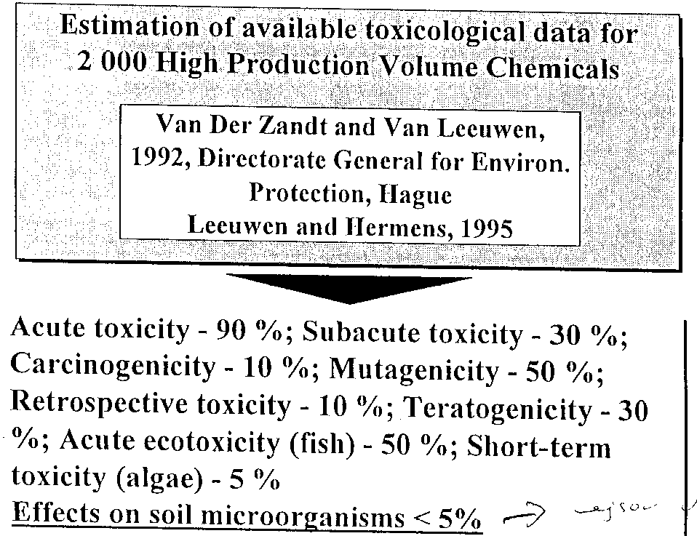
Mikrobiální ekotoxikologie půdy
Ve srovnání s poznatky o efektech kontaminace na další organismy je známo jen velmi málo

Slide 74
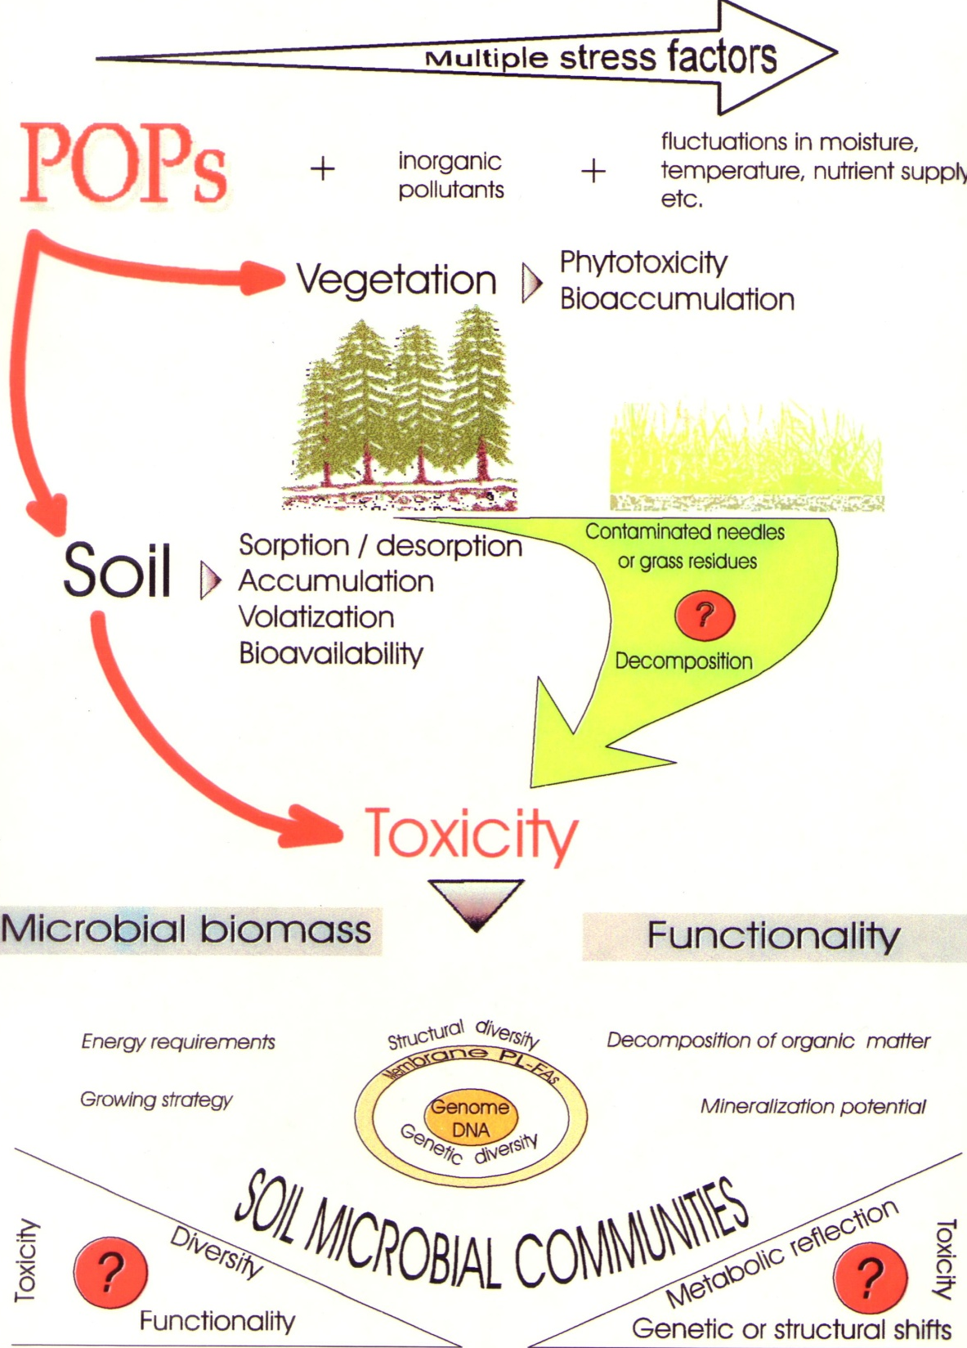
Mikrobiální ekotoxikologie půdy
Množství poznatků se liší
Je známo hodně o kovech a pesticidech a velmi málo o efektech perzistentních organických polutantů (POPs)

Slide 75
Mikrobiální ekotoxikologie půdy
Antropogenní stresory půdních mikroorganismů
Chemické:
- pesticidy (některé jsou mikroorganismy rozkládány, jiné je však hubí)
- těžké kovy
- PAHs
Fyzikální:
- změna vzdušného, vodního či teplotního režimu, pH, obsahu jílu
Mechanické:
- orba
Způsob využití: roslinná kultura (TTP × OP × LP)

Slide 76
Mikrobiální ekotoxikologie půdy
Proč půdní mikroorganismy v ekotoxikologii?
- sledováním stavu půdních mikroorganismů můžeme nepřímo posuzovat stav celého terestrického ekosystému
- na stresové faktory můžeme upozornit velmi brzy
- vynikající indikátor biologického potenciálu půd i v přítomnosti stresových faktorů v půdním prostředí
- dávají odpověď na přítomnost stresujících faktorů v jejich životním prostředí zejména změnou velikosti společenstva nebo aktivity
- změny v parametrech mohou časně varovat před hrozícím snížením produktivity systému vlivem jakýchkoli stresujících faktorů
- možnost hodnotit efektivitu zemědělské, lesní rekultivace, zemědělského obhospodařování, hnojení, dále vlivů geneticky upravených organismů vpravených do půdy, vlivů eroze, odlesňování, zasolování apod.
- půdní mikrobiální ekotoxikologie může přispět k objektivnímu hodnocení rizik spojených s různými antropogenními zásahy

Slide 77
Mikrobiální ekotoxikologie půdy
Biologický potenciál půd
půdní kvalita
monitoring stavu půd
retrospektivní hodnocení rizik
Cíl: zjistit, co se děje v mikroorganismy v kontaminovaném prostředí
Ekotoxikologické testy
polní řízené pokusy
polní pozorovací studie
laboratorní testy
Cíl: odhad toxicity látky, určení rizika nových chemikálií, pesticidů

Slide 78
Mikrobiální ekotoxikologie půdy
Studium reálně kontaminované půdy přímo v terénu (polní studie; in situ):
- zachycují skutečnou reakci organismů v přírodních podmínkách
- kontaminaci půd nelze plánovat a tedy spočívají v popisu dané konkrétní situace, která je obtížně srovnatelná s jinými případy z důvodu rozdílných koncentrací a typů polutantů, doby kontaminace nebo i půdního typu
- měly by být spíše dlouhodobými výzkumy (minimálně jeden rok) vzhledem k výraznému sezónnímu charakteru aktivity půdních mikroorganismů
- kontaminace z reálného zdroje zahrnuje zpravidla více druhů polutantů - environmentální směsi
- biologická data doplnit chemickým rozborem a rozborem půdních vlastností
- problém s nalezením odpovídající kontrolní lokality, se kterou by bylo možné srovnávat zjištěné změny v parametrech mikrobiálního společenstva
- je nutno očekávat značné ovlivnění výsledků parametry prostředí a dále i sezónním chováním mikrobiologických parametrů (velká časová i prostorová variabilita)

Slide 79
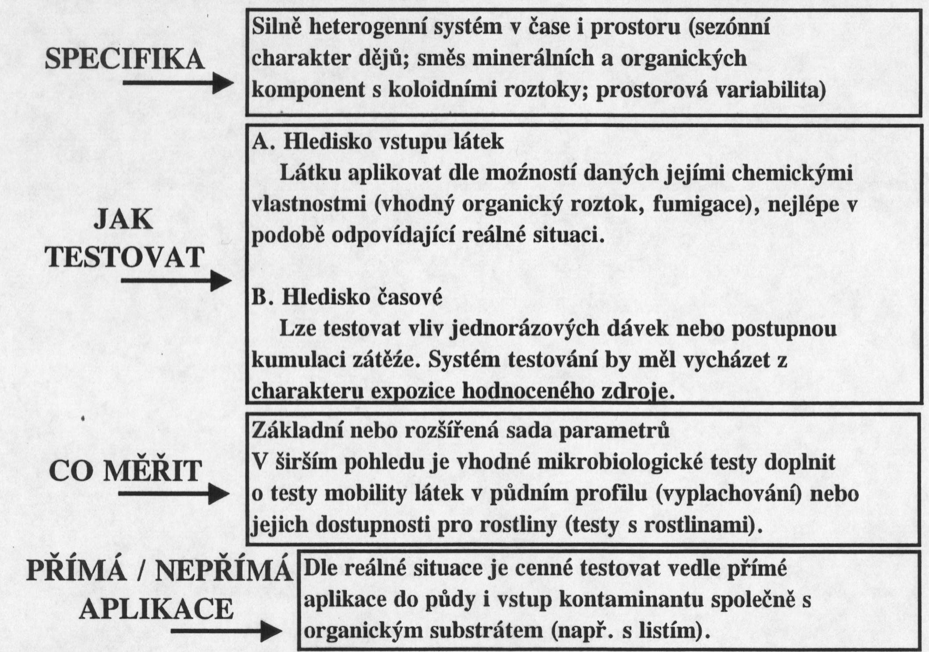
Mikrobiální ekotoxikologie půdy
Studium reálně kontaminované půdy přímo v terénu (polní studie; in situ):

Slide 80
Mikrobiální ekotoxikologie půdy
Laboratorní studie s půdou kontaminovanou v laboratoři:
- většinou o krátkodobé kultivace ( 1 - 2 měsíce), často s jednorázově aplikovanou dávkou polutantu
- výhodou je malá časová náročnost a dále značný potenciál při vysvětlování mechanismů účinku jednotlivých látek nebo jejich kombinací
- menší fluktuace zkoumaných parametrů a možnost řízených změn vnějších faktorů
- problémem je přenos a zpracování půdy v laboratoři (vzorek standardizován přesetím a předinkubací) = snížení variability parametrů, ale = snížená interpretace výsledků směrem k reálnému systému
- většinou jemnozem (< 2 mm), ale i sloupce půdy, bez narušení struktury
- spíše o testy akutní toxicity, pokud delší, může být naznačeny schopnosti mikroflóry adaptovat se
- nevýhodou je interpretovatelnost laboratorních výsledků k polním podmínkám spíše omezená.

Slide 81
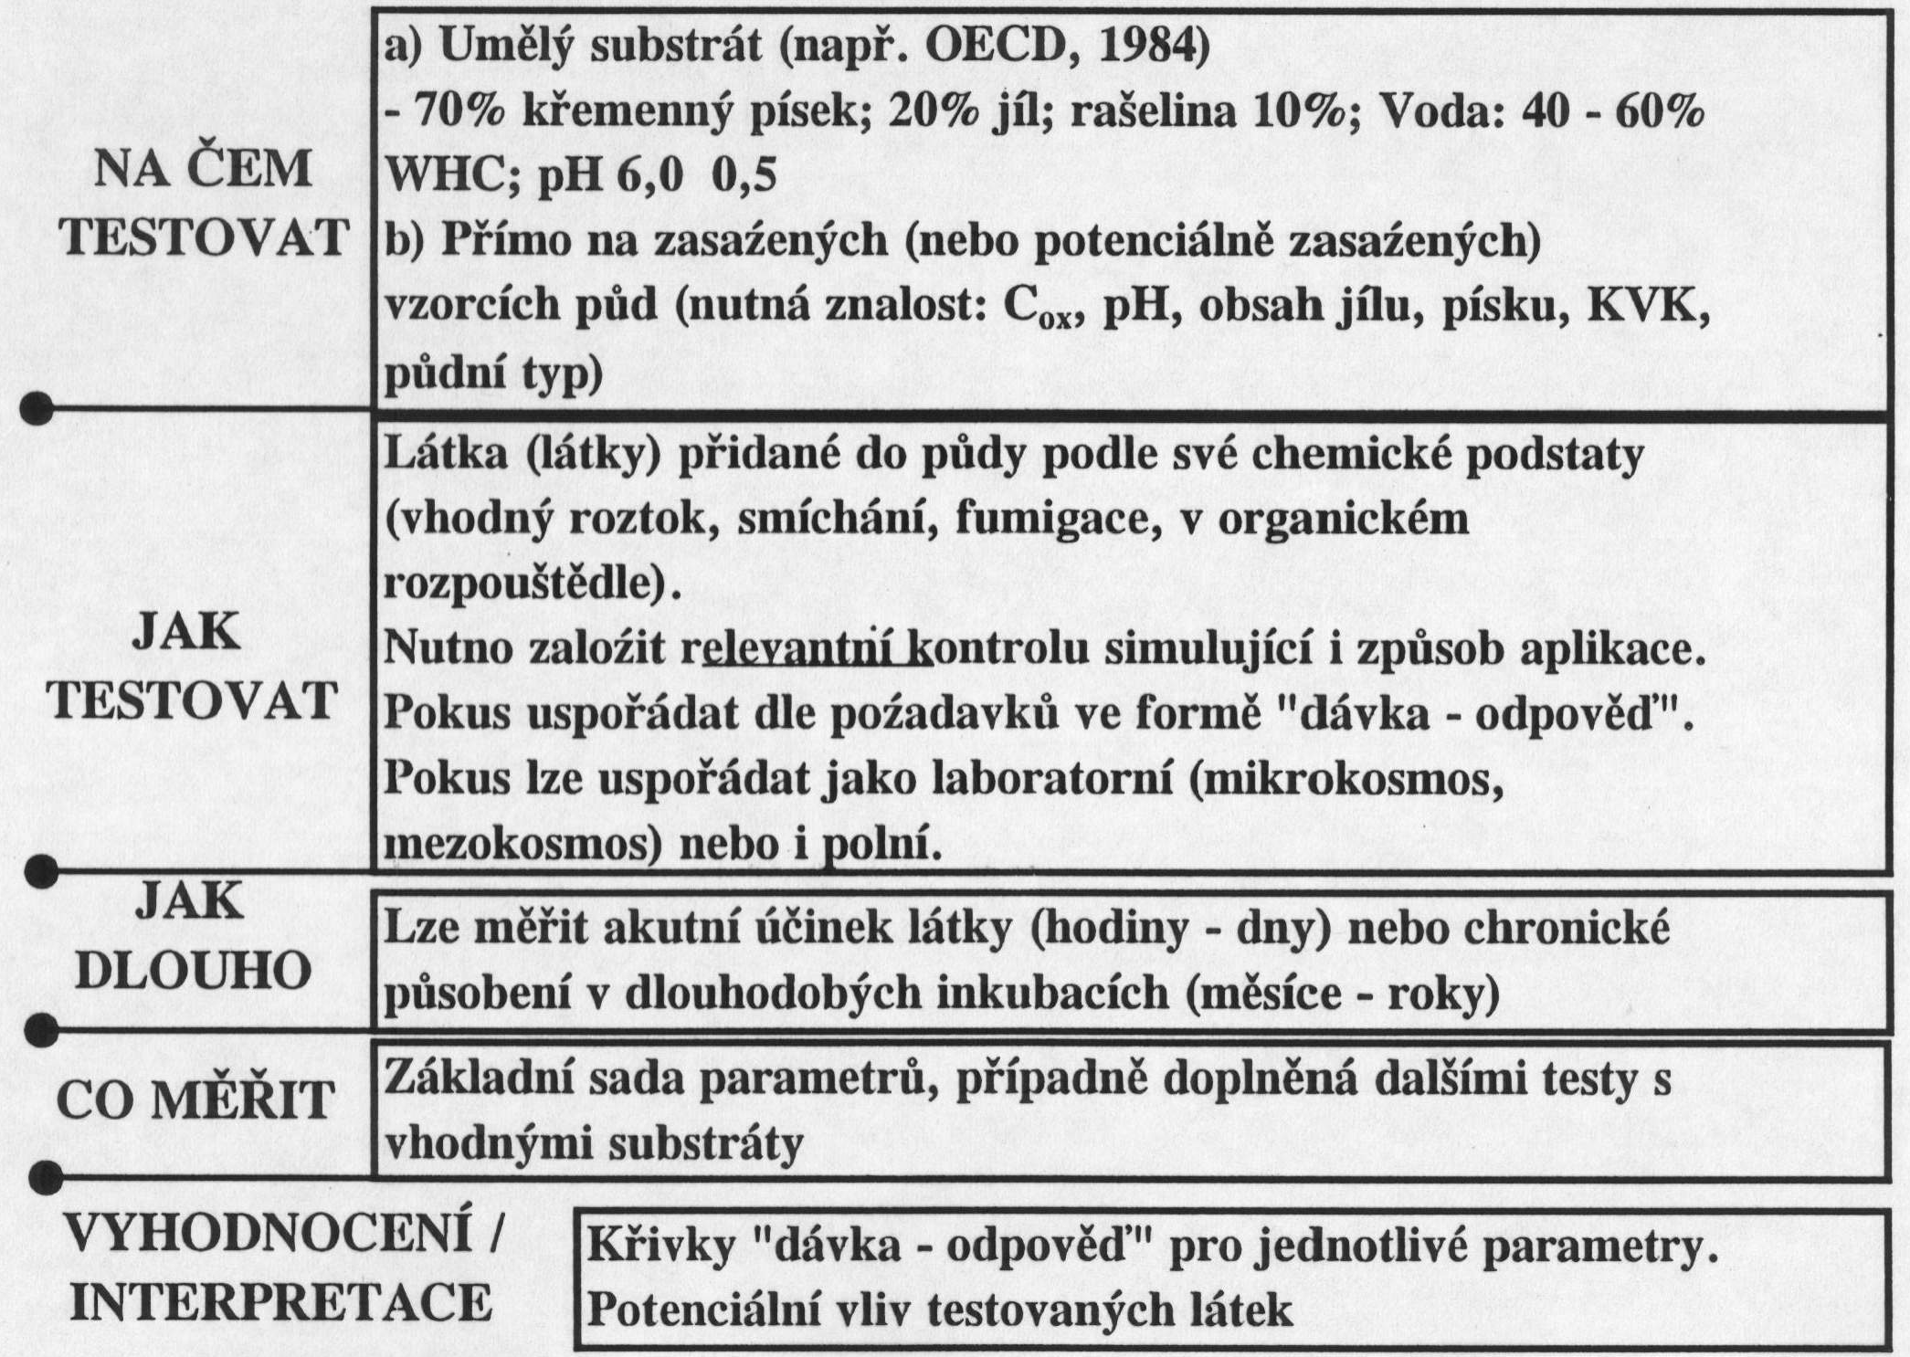
Mikrobiální ekotoxikologie půdy
Laboratorní studie s půdou kontaminovanou v laboratoři:

Slide 82
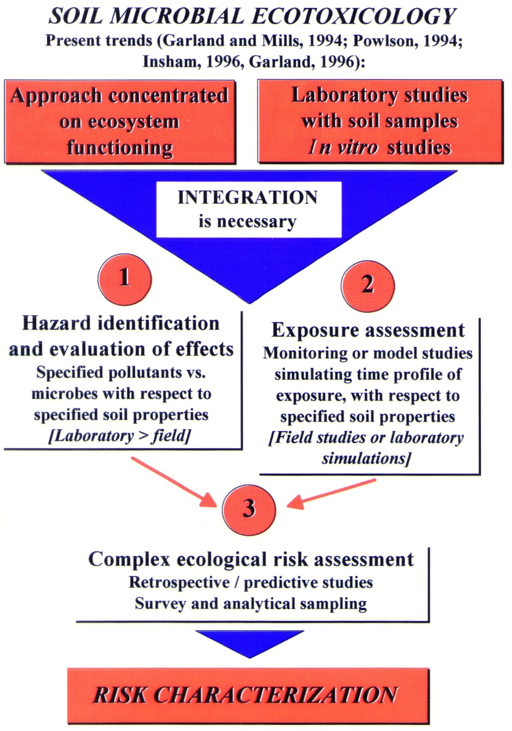
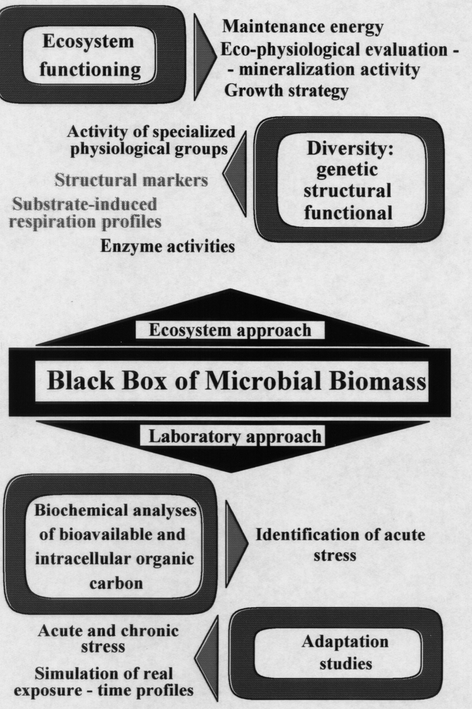
Mikrobiální ekotoxikologie půdy
Ideální je syntéza obou přístupů

Slide 83

Mikrobiální ekotoxikologie půdy
Ideální je syntéza obou přístupů

Slide 84
Mikrobiální ekotoxikologie půdy
Výzkumy vedoucí k odhadu druhů, množství a metabolických aktivit biomasy, biodiverzity, stability, funkceschopnosti atd. v půdě zahrnují:
- metody determinace uspořádání a výskytu mikroorganismů v půdě
- isolace a charakterizace podskupin a druhů
- odhadu množství a typů organismů v půdě
- měření biomasy (kvantita a stabilita)
- detekce a měření metabolických procesů (obecných i specifických)
- měření aktivity mikroorganismů (růst, ATP apod.)
- měření diverzity mikrobiálních společenstev
- sledování interakcí (mykorhiza, rhizosféra)

Slide 85

Mikrobiální ekotoxikologie půdy
85

Slide 86

Mikrobiální ekotoxikologie půdy

Slide 87

Mikrobiální ekotoxikologie půdy

Slide 88
Mikrobiální ekotoxikologie půdy
laboratorní testy chemikálií (OECD, SETAC, BBA návody)
monitoring stavu půdních mikroorganismů
Ochrana ŽP
Biomonitoring kvality ekosystému
Půdní mikrobiologie
“Community level”
strukturní diverzita
funkční diverzita
taxonomická diverzita
fenotypová diverzita
“Biomass level” přístup
kvantifikace celé biomasy (např. C_{bio})
aktivity celé biomasy (e.g. respiration)
“Population level”
speciální funkce a aktivity (např. nitrifikace, metanogeneze apod.)

Slide 89
Mikrobiální ekotoxikologie půdy
Kvantita mikroorganismů
množství biomasy
oživení půdy
stabilita společenstva
schopnost udržet se
Kvalita mikroorganismů
aktivity mikroorganismů
funkceschopnost
plnění ekologické funkce
diverzita

Slide 90

Mikrobiální ekotoxikologie půdy

Slide 91


Mikrobiální ekotoxikologie půdy

Slide 92

Mikrobiální ekotoxikologie půdy

Slide 93

Mikrobiální ekotoxikologie půdy

Slide 94
Mikrobiální ekotoxikologie půdy
qCO2 v mg CO2 / h / 100 mg Cbio
v kompostu a zahradním substrátu cca 1
nárůst cca do 2 – 3 spíše pozitivní
několik desítek – nevyzdrálý kompost

Slide 95
Mikrobiální ekotoxikologie půdy
I další koeficienty, např. Cex / Cbio (%) – poměr dostupného uhlíku ku tomu, který je fixován v biomase
dlouhodobý pokles je pozitivní a ukazuje na využitelnost mimobuněčného uhlíku
respirace plus přidán síran amonný (fyziologicky dostupný dusík)
BR-N / BR je 2 – 1,5 = zlepšení přístupného dusíku
na orných půdách je 1 a 1,2 – 1,5 dobrý stav
2 a více znamená nedostatek dostupného dusíku

Slide 96

Mikrobiální ekotoxikologie půdy

Slide 97

Mikrobiální ekotoxikologie půdy

Slide 98
AMO µg NH4-N / g / hod – bývá tak 4 – 9 bez N přídavku
38 – 124 s přídavkem peptonu
NIT µg NO3-N / g / den je cca 1,6 – 0,8
7 – 12 vyšší met. kapacita
snížení je pozitivní – půda neztrácí dusík

Slide 99

Effects and risk assessment of linear alkylbenzene sulfonates (LAS) in agricultural soil. 1. Short-term effects on soil microbiology.
autoři sledovali účinek LAS mikroorganismy písčité zemědělské půdy během 11-ti denní laboratorní inkubace
10 mikrobiálních parametrů:
degradace ethylenu
potenciální oxidace amoniaku
potenciální aktivita dehydrogenázy
β-glukosidázová aktivita
redukce železa
populace cellulolytických bakterií, hub a aktinomycét
bazální respirace půdy
obsah PLFA
jako necitlivé se ukázaly β-glukosidázová aktivita, bazální respirace půdy a obsah PLFA, důvodem byla pravděpodobně kombinace stimulu a inhibice různých částí mikrobiálního společenstva
Příklad

Slide 100

Příklad
100

Slide 101
Příklad
101

Slide 102

Příklad

Slide 103
Vodní ekosystémy

Slide 104
Mikrobiální společenstva vodních ekosystémů
Specifika mikroorganismů ve vodním ekosystému
  pohyb – mnohem aktivnější protorové přesuny než v půdě
  rostou za velmi nízkých koncentrací živin – jsou schopny jejich „vychytávání“
  tomu se přizpůsobují i např. tvarem – zvýšení aktivního povrchu
  mikroorganismy zastávají také roli producentů – heterotrofní producenti – microbial loop

Slide 105
Mikrobiální společenstva vodních ekosystémů
Freshwater
(limnology)
Lotic
Lentic
Springs
Lakes
Rivers
and streams
Marine systems
Estuarine systems

Slide 106

Mikrobiální společenstva vodních ekosystémů
Čtyři hlavní typy mikrobiálních populací ve vodních ekosystémech

Slide 107

Mikrobiální společenstva vodních ekosystémů
Zastoupení jednotlivých typů společenstev se liší mezi typy vodních ekosystémů
Biofilm
Rivers and streams
Planktonic
>
O₂ + nutrients
>
Lakes and
marine systems

Slide 108

Mikrobiální společenstva vodních ekosystémů
BIOFILM = vrstva organického materiálu a mikroorganismů vzniklá na povrchu objektu
Význam při degradacích, čištění odpadních vod, v laboratorních studiích

Slide 109
Mikrobiální společenstva vodních ekosystémů
Microbial loop u planktonu
Fytoplankton – fotoautotrofové – primární producenti
    dissolved organic matter
    particulate organic matter
Bakterioplankton – heterotrofní bakterie – sekundární „heterotrofní“ producenti
Zooplankton – protozoa

Slide 110
Microbial Loop
Mikrobiální společenstva vodních ekosystémů
Phytoplankton
Zooplankton
Dissolved organic
matter (DOM)
CO₂
Bactivorous
zooplankton
Bacterioplankton

Slide 111



Mikrobiální společenstva vodních ekosystémů
Bactivorous zooplankton

Slide 112

Mikrobiální společenstva vodních ekosystémů
Je také výrazná distribuce vertikální
A
B

Slide 113

Mikrobiální společenstva vodních ekosystémů

Slide 114

Mikrobiální společenstva vodních ekosystémů
Příklad
Effect of input of sewage or other organic-rich waste-waters into aquatic systems
In a river, an increase in heterotrophic bacterial numbers and a decrease in O₂ levels occur immediately upon a spike of organic matter.
If NH₄+ is present in the input, for example from sewage, is oxidized to by nitrifying bacteria - note how the rise in NH₄⁺ is followed shortly by the rise in NO₃⁻, as the two-stage process of nitrification proceeds.
The rise in numbers of algae and cyanobacteria is primarily a response to inorganic nutrients, especially PO₄³⁻ .
Oxygen levels return to their pre-input levels once most of the oxidizable organic and inorganic compounds are depleted.
Notes:
Figure: 19-10a
Caption:
Effect of input of sewage or other organic-rich waste-waters into aquatic systems. (a) In a river, an increase in heterotrophic bacterial numbers and a decrease in O₂ levels occur immediately upon a spike of organic matter. If is present in the input, for example, from sewage, is oxidized to by nitrifying bacteria (Sections 12.3, 17.12, and 19.12). Note how the rise in NH₄⁺ is followed shortly by the rise in NO₃⁻, as the two-stage process of nitrification proceeds. The rise in numbers of algae and cyanobacteria is primarily a response to inorganic nutrients, especially PO₄³⁻ Oxygen levels return to their pre-input levels once most of the oxidizable organic and inorganic compounds are depleted.

Slide 115
Mikrobiální společenstva vodních ekosystémů
Příklad

Slide 116
Mikrobiální společenstva vodních ekosystémů
Příklad
Chlorophyll a levels and algal cell counts
Samples (50–250 ml, triplicates) for chlorophyll a (chl-a) assay were filtered on glass fiber filters (2 mm) and frozen at −80 °C until analysis. Chl-a was extracted for 24 h with 90% acetone and measured by spectrophotometry. For qualitative and quantitative analysis of phytoplankton, samples were fixed with Lugol's iodine solution (2%, final concentration) and cells were enumerated with an inverted microscope using sedimentation chambers. Algal cells were identified to genus level.
Production, abundance and physiological activity of heterotrophic bacteria
Production of heterotrophic bacteria was immediately estimated using tritiated thymidine incorporation. Bacterial density was determined using epifluorescence microscopy. Samples (2 ml) were fixed with formaldehyde (2%, final concentration) and analyzed by DAPI staining.
Bacterial physiological activity was assessed using 5-cyano-2,3-ditolyl tetrazolium chloride (CTC).
Fluorescent in situ hybridization (FISH) with group-specific rRNA oligonucleotides
The relative abundance of four major phylogenetic groups was analyzed by FISH with oligonucleotide probes. Specific probes were used to detect bacteria of the α- (ALF1b), β- (BET42a), and γ- (GAM42a) subdivisions of Proteobacteria and of the Cytophaga-Flavobacterium cluster (CF319a).
PCR amplification and temporal temperature gradient gel electrophoresis (TTGE)
Samples (80 ml) were centrifuged (15,000 × g, 4 °C) for 45 min. The resulting pellet was resuspended in 545 μl TE buffer (pH 8) and conserved at −20 °C until the extraction. Genomic DNA was extracted.
The V6–V8 regions of 16S rRNA gene were amplified by PCR using primers GC-968f and 1401r. Electrophoresis was performed. Gel was stained using a Gel Star nucleic acid gel stain bath (BMA) and digitized using a Versa Doc™ Imaging System (Bio-RAD). Electrophoresis for TGGE was run for 17 h at 68 V at a temperature increasing from 66 to 69.7 °C at a ramp rate of 0.2 °C h−1.

Slide 117




Mikrobiální společenstva vodních ekosystémů
Příklad

